Slide 2
Две тысячи двадцатый – год 75-летия Победы. Великой Победы советского народа над фашистскими захватчиками. Победы наших отцов и матерей, дедов и бабушек, прадедов и прабабушек, сражавшихся на полях войны и ковавших Победу в тылу.

Slide 3
День Победы — праздник победы Красной армии и советского народа над нацистской Германией в Великой Отечественной войне 1941—1945 годов, установлен Указом Президиума Верховного Совета СССР от 8 мая 1945 года. Следует отметить, что до 1948 года День Победы являлся нерабочим днём, однако Указом Президиума Верховного Совета СССР от 23 декабря 1947 года выходной был отменён. Вместо Дня Победы нерабочим сделали Новый год. Существует предположение, что инициатива исходила от самого И.В. Сталина. И только спустя два десятилетия, уже при Л.И. Брежневе, в юбилейном 1965 году День Победы снова стал нерабочим праздничным днем. Первый в истории День Победы отмечали в 1945 году. Ровно в 6 утра по всем громкоговорителям страны был торжественно зачитан Указ Президиума Верховного Совета СССР о назначении 9 мая Днем Победы. В этот вечер в Москве был дан Салют Победы — грандиозное по тем временам зрелище — тысячи зенитных орудий выпустили 30 победных залпов. Первый юбилей Победы, 9 мая 1955 года, был обычным рабочим днём, без военного парада, хотя в городах страны прошли торжественные собрания и концерты и снова в Москве, столицах союзных республик и в городах-героях был произведён салют 30 артиллерийскими залпами.

Slide 4
За первые 20 послевоенных лет был проведен лишь один парад в честь Победы — 24 июня 1945 года. Но ежегодно 9 мая в центральных и местных газетах выходили праздничные передовицы, проводились торжественные вечера или праздничные выезды на «природу» внутри коллективов , а также в семьях вспоминали тех, кто не вернулся с фронта и обязательно поднимали фронтовые 100-граммов за Родину и за тех кого нет за этим праздничным столом. В последующие годы День Победы стал вторым по значимости национальным праздником (после Годовщины Великой Октябрьской социалистической революции). А со строительством монументов, памятников, посвященных Победе, появились новые традиции: возложение цветов, гирлянд, венков, митинги и театрализованные представления, спортивные соревнования, эстафеты. Во всех городах-героях возобновились военные парады и салюты. Участников войны приглашали в школы, в высшие учебные заведения, с ними организовывали встречи на производствах и душевно поздравляли на улицах словами, цветами и радушными объятиями. С начала 2000-х День Победы, пожалуй, стал самым важным по историческому значению праздником. С 2005 года новым атрибутом 9 Мая стала георгиевская ленточка — символ героизма, мужества и отваги, появляются автопробеги, а с 2012 года появляется новая традиция, которая вызрела в сердцах народа — шествие «Бессмертного полка».

Slide 6
Список ветеранов участников Великой Отечественной войны 1941-1945 г.г., проживающих в Суксунском городском округе на 01.04.2020
Худяков Николай Павлович.
Кузнецов Григорий Александрович.
Козелов Александр Сидорович.
Александров Алексей Иванович.
Лягаев Иван Кузьмич.

Slide 7
22 июня 1941 год началась Великая Отечественная война, тяжелейшая из всех войн мировой истории. Уже на второй день войны на митинге суксунцы приняли резолюцию:
«Мы уверены, что Победа будет за нами...
Мы готовы заменить свой рабочий инструмент винтовкой, гранатой, пулеметом и выступить на защиту своей Родины, а наши жены и сестры займут рабочие места на производстве».
Началась мобилизация. Сотни добровольцев толпились у военкоматов и призывных пунктов. За первые пять дней войны из района в Красную Армию было направлено 240 человек, в том числе 36 коммунистов и комсомольцев, для нужд фронта было поставлено 11 тракторов, 40 лошадей, 8 телег. Призывной пункт и медицинская комиссия, располагалась в нынешнем д/с «Улыбка». 24 июня первая команда была отправлена на защиту Родины.
войны. В цехах их места заняли женщины, старики, подростки. За военные годы «через завод» прошло триста мальчишек и девчонок. Становились к станку и верстаку, подрастали, уходили на фронт. Осенью 1941 года в поселок прибыли коллектив и оборудование Витебской очковой фабрики. 50 вагонов оборудования, 400 семей. Людей приняли, разместили, устроили, а фабрика стала основной частью Суксунского завода, носившего в то время военное название «Завод №17».
С декабря 1941 года завод стал осваивать выпуск защитных очков для летчиков. Изменился производственный профиль артели «Медник». Вместо самоваров артель выпускала бачки, титаны, вкладыши для режущих блоков комбайнов, ложки, вилки, замки, корпуса гранат «РГ».

Slide 8
На место ушедших на фронт мужчин, вставали у станков и осваивали мужские профессии - женщины, так в 1941 году за трактора сели Анна Ширяева, Мария и Евдокия Медведевы, Марфа Сапогова и др. На предприятиях широкое распространение получило патриотическое движение «двухсотников». Невозможно перечислить всех передовиков производства тех грозных военных лет. Вот лишь некоторые из них: Е. Васильковская, А. Змазов, Н. Попов, П. Зуева, И. Казаков, П .Кудрина, А. Любимова, Г. Максимов, В. Малафеева, Н. Матвеева, М. Мочалин, Н. Обухов, Е. Овцына, Н. Осолихин, Н. Самсонов, И. Семков, М. Семков, С. Утемов, К. Утемов, а также рабочие артели «Медник» П. Меринов, А. Утемов, А. Сюзева, А. Латыпова и многие другие.
На Суксунском механическом заводе заменили мужчин у котлов Варвара и Наталья Карабатовы, рабочие этого же завода показывают образцы стахановского труда - токарь Николай Попов добился выполнения задания на 250-260 %, фрезеровщица Семкова, сборщики Маринова и Самсонова, слесарь Меерсон и другие, своим трудом добились самой высокой выработки на заводе. Рабочие артели «Медник» Меринов П., Утемов А., Утемов Н., дают 1,5 – 2 нормы в день, работницы лудильного цеха Сюзева А., Латыпова А. выполняют дневное задание на 220-230%, рабочие и служащие заводов решили ежемесячно до полного разгрома врага отчислять в фонд обороны однодневный заработок.

Slide 9
Большой вклад в дело Победы внесли труженики тыла, они трудились, забывая о сне и отдыхе, успевая в то же время готовить подарки на фронт бойцам. Труженики Суксунского района внесли в фонд обороны деньгами 260 миллионов рублей, отправили на фронт 170 вагонов теплой одежды, 200 вагонов праздничных подарков. За 1941-1942 года трудящиеся района собрали 1385 пар валенок, 58 полушубков, 299 пар носков, 659 пар варежек и перчаток. В 1942 году на склад районной комиссии по сбору продуктов и вещей поступило 3890 кг мяса, 1 тыс. яиц, 1249 кг сухарей, 73 кг мёда, 996 кг капусты. Всего поступило 7500 кг продовольствия. В1943 году наш район сдал в фонд Красной Армии 121 пару валенок, 58 полушубков, 299 пар носков, 659 пар варежек и перчаток. В 1944 году колхозники Поедугинского сельского совета дали фронту 640700 кг зерна, 208700 кг картофеля, 40800 кг мяса, 30170 штук яиц, 1206 штук кож.
Из нашего района в боевых действиях на фронтах участвовало 5967 человек, в том числе 64 женщины, в боях за Родину погибло 3808 человек, пропали без вести 1897 человек. Более 330 жителей Суксунского района награждены боевыми орденами и около 2100 боевыми медалями, многих награды нашли уже в мирное время.
Героями Советского Союза стали Маношин Константин Васильевич, Рогожников Феодосий Васильевич, Куляшов Константин Алексеевич, Золин Иван Леонтьевич, полным кавалером орденов Славы стал Шерстобитов Иван Петрович.

Slide 10
Земляки-герои советского союза

Slide 11
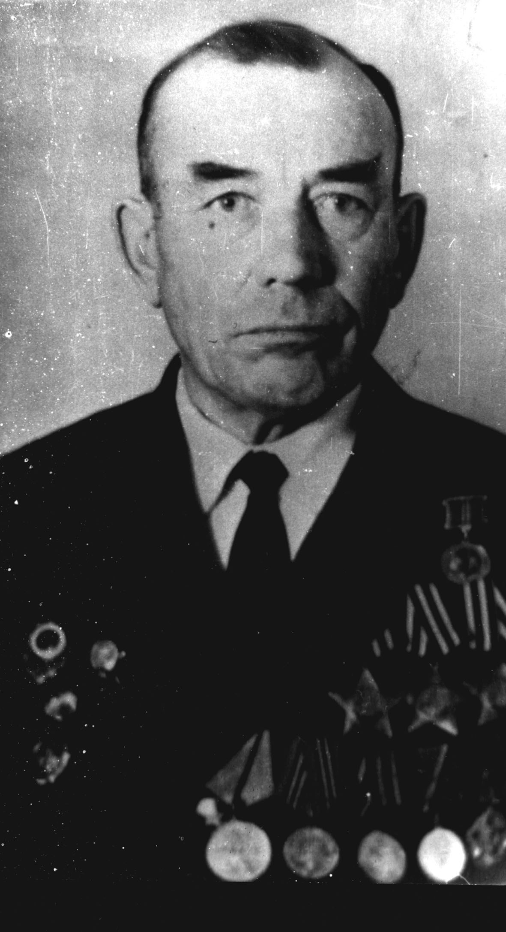

Slide 12
Шерстобитов Иван Петрович родился 1917 году
в с. Воскресенское Уинского района. Воинскую службу
начал на Дальнем Востоке. На фронтах Великой
Отечественной войны с августа 1942 года. Воевал
командиром взвода разведки 1234-го полка 370-й
Бранденбургской ордена Кутузова стрелковой дивизии.
Родина высоко оценила подвиги разведчика.
И.П.Шерстобитов награжден многими медалями и орденами Красной Звезды и Славы всех трех степеней.
После войны работал на разных ответственных
должностях в нашем районе. Умер И.П.Шерстобитов
в 1978 году. В 1979 году в п.Суксун на доме, где жил
И.П.Шерстобитов установлена мемориальная доска.

Slide 13
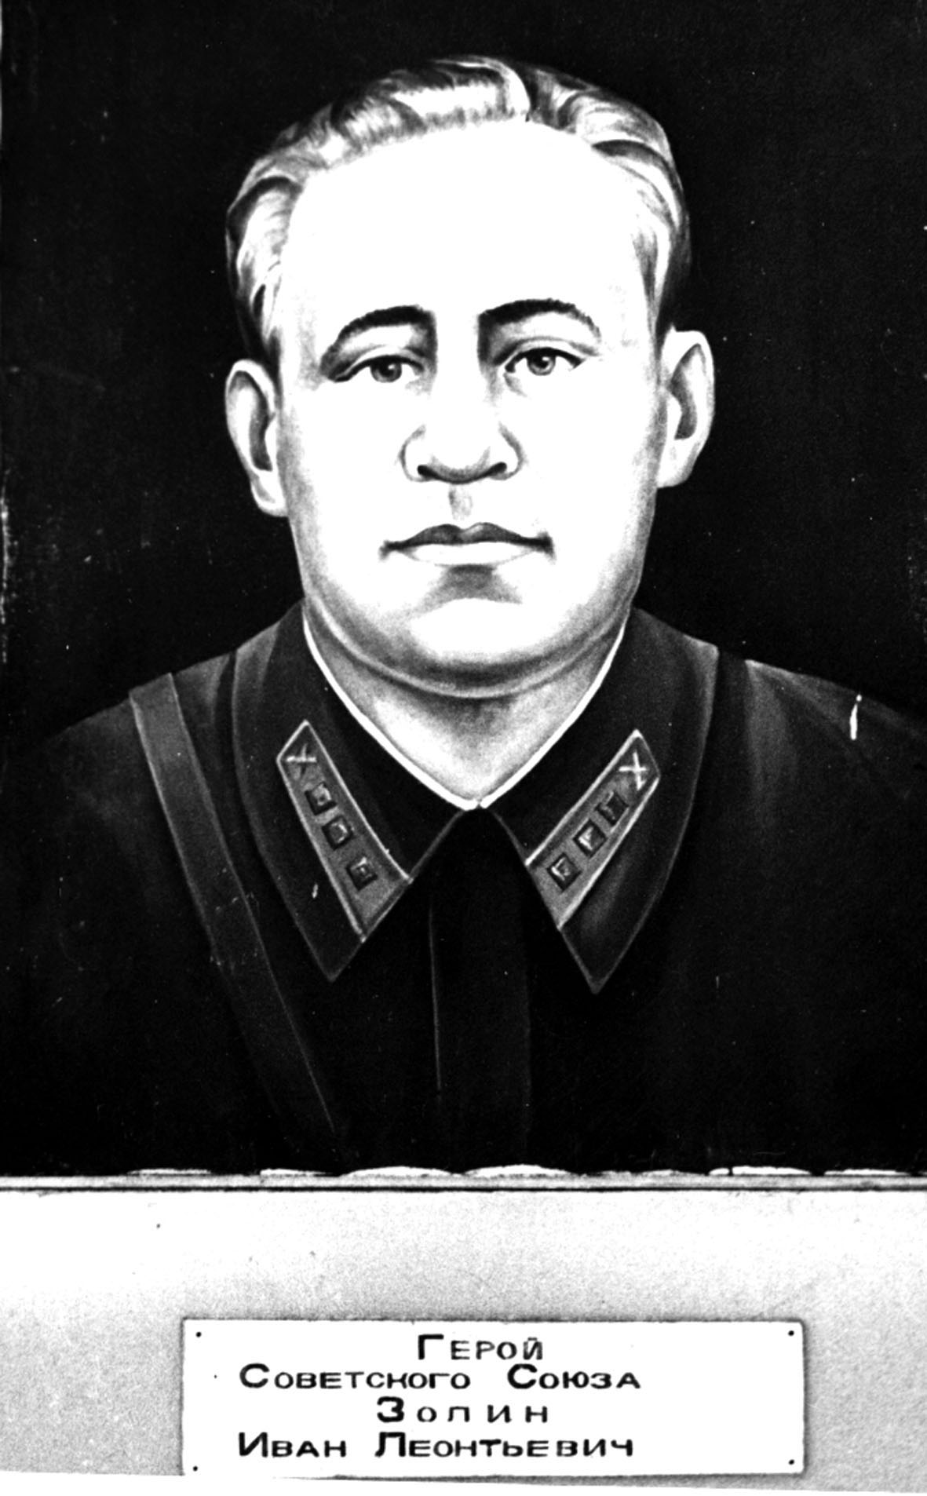

Slide 14
Золин Иван Леонтьевич родился в 1907 году в с. Ключи.
Был одним из организаторов коллективизации сельского
хозяйства. Работал секретарем райкома комсомола.
Перед войной окончил Оренбургское авиационное училище. В Великой Отечественной войне принимал участие с первых ее дней. Был заместителем командира эскадрильи бомбардировочного полка. Повторил подвиг Николая Гастелло. Звание Героя Советского Союза присвоено 6 июня 1942 года.
Старший лейтенант Золин совершил 28 боевых вылетов.
Память о И.Л.Золине свято чтут на Суксунской земле.
Его именем названы улица с.Ключи и поселке Суксун.
На доме, в котором он жил установлена мемориальная доска.
В Суксуне установлен бюст отважного летчика.

Slide 15
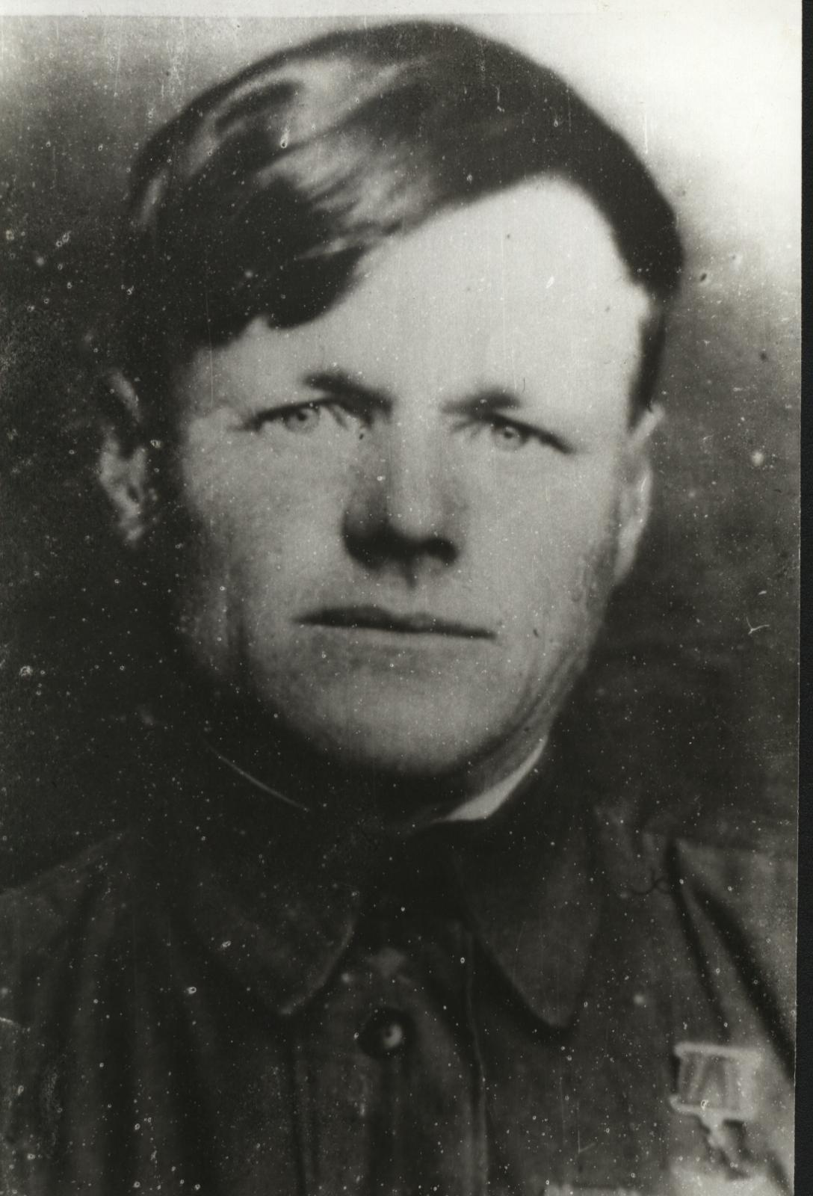

Slide 16
Куляшов Константин Алексеевич родился в 1915 году.
Призван в армию в 1940 году. Служил зенитчиком на
Дальнем Востоке. В октябре 1942 года прибыл на фронт.
Был командиром роты ПТР 565-го стрелкового полка
161-й стрелковой дивизии.
Звание Героя Советского Союза присвоено в сражении
за Днепр 23 октября 1943 года с вручением ордена Ленина и медалью Золотая Звезда.
После войны жил и работал в колхозе «Ключи»,
умер в 1975 году, похоронен на своей родине в д.Шахарово

Slide 17
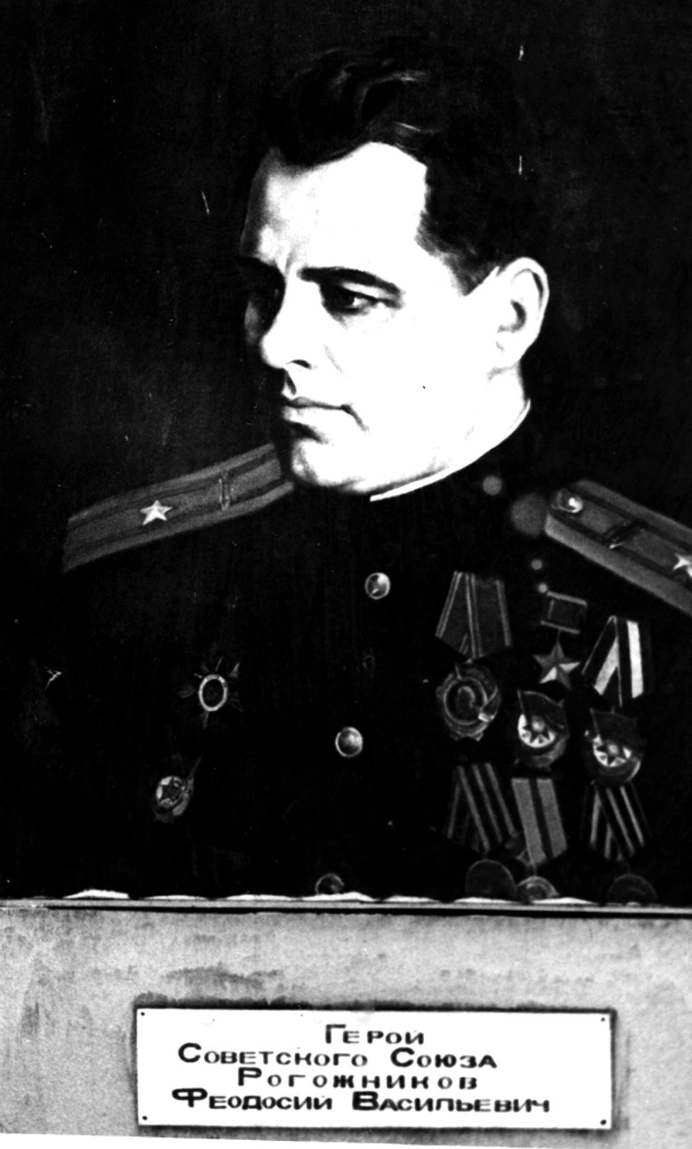

Slide 18
Рогожников Феодосий Васильевич - уроженец д.Поедуги,
в 1935 году был призван на армейскую службу, стал
танкистом. С первых дней Великой Отечественной войны
принимал участие в боях. Командовал танковым взводом,
ротой, батальоном в 3-й гвардейской Минской
Краснознаменной танковой бригаде. Награжден двумя
орденами Красного Знамени, орденом Отечественной
войны первой степени, медалями. Звание Героя Советского Союза присвоено 29 июня 1945 года. После войны
Ф.В.Рогожников жил и работал в Воронежской области
директором Кардаильского мелькомбината.
Скончался Ф.В. Рогожников в 1966 году.

Slide 19
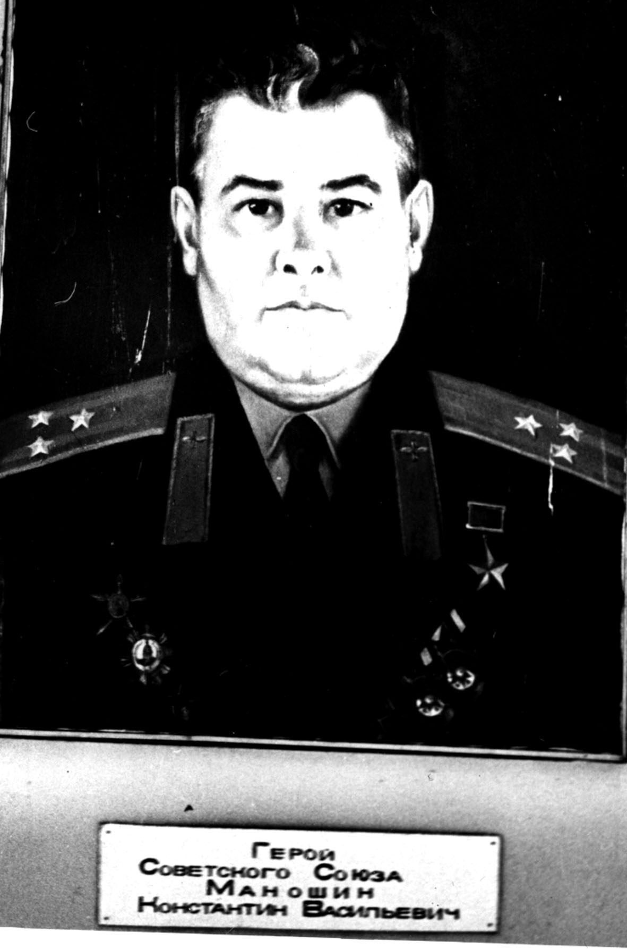

Slide 20
Маношин Константин Васильевич родился в 1917 году
в с.Брехово, затем с 1918года жил в Суксуне, в 1934
году закончил школу крестьянской молодежи в п.Суксун
и по путевке ЦК ВЛКСМ был направлен в авиационное
училище. В 1938 году стал летчиком-истребителем.
В боях с немецко-фашистскими захватчиками участвовал
с сентября 1942 г. Воевал на Калинском, Северо-Западном,
Брянском и других фронтах. Командовал эскадрильей,
а впоследствии был штурманом 64-го гвардейского
истребительного авиаполка 4-й гвардейской авиадивизии.
Провел 132 боевых вылета, провел 38 воздушных боев,
в результате которых сбил 15 самолетов, 2 истребителя
2 бомбардировщика противника.
За отвагу и мужество, проявленные в воздушных боях,
награжден многими орденами и медалями. Звание Героя
Советского Союза присвоено 26 октября 1944 г.
После войны продолжал службу в ВВС, с 1964 года
полковник в запасе. Жил в Воронеже.
Умер К.В.Маношин в 1971 году. В 1973 году на могиле Героя
установлен памятник.

Slide 21
Неоценимый вклад в победу над фашизмом внесли советские женщины, вставшие на защиту своей Родины.
На фронте в разные периоды сражалось от 600 тысяч до 1 миллиона женщин! Не все женщины, конечно, принимали непосредственное участие в боевых действиях. Многие проходили службу в различных тыловых службах: хозяйственных, медицинских, штабных и так далее. Тем не менее, значительное число их непосредственно участвовало в боевых действиях.
Женщины, женщины… У каждой были свои желания, которые из-за войны не сбылись. Все мечтали о яркой, интересной жизни, готовились стать учителями, врачами, инженерами. Но вот настал час испытаний. И недавние школьницы, которым было по 18-20 лет, ушли на фронт. Гражданскому человеку всегда трудно перестроиться "на военный лад", женщине – особенно. Армейская дисциплина, солдатская форма на много размеров больше, мужское окружение, тяжёлые физические нагрузки – всё это явилось нелёгким испытанием. Но это была именно та “будничная вещественность войны”, о которой они, когда просились на фронт, не подозревали. Потом был и сам фронт – со смертью и кровью. Не каждый мужчина способен выдержать трудности войны, а женщины выдерживали Родина по достоинству оценила ратные подвиги своих отважных дочерей, окружила их вниманием и заботой. За боевые заслуги в борьбе с немецко-фашистскими захватчиками свыше 90 были удостоены звания Героя Советского Союза, свыше 150 тыс. женщин награждено боевыми орденами и медалями. Многие из них получили по несколько боевых наград. 200 женщин награждены орденами солдатской Славы, а четыре патриотки стали полными кавалерами ордена Славы. Женщины-воины служили в разных войсках – большинство в госпиталях, в подразделениях связи и дорожных войсках. Прославился женский авиационный полк "Ночные ведьмы". Воевали женщины-снайперы, женщины-разведчики, женщины-зенитчицы и женщины-водители.

Slide 22
В их числе и наши землячки: Баева Елена Зиновьевна, Бунакова Таня, Бурмасова Таня, Лопатина Анастасия Трофимовна, Щеколдина Нина, Гусева Тоня. Утемова (Сычева) Ольга Николаевна – работала на аэродроме - подвозила бензин для самолетов. Спицына Мария Нестеровна – санинструктор участница Великой Отечественной войны в 1939 году была призвана в действующую армию, находилась на Финском фронте, затем оказалась на другой войне. Многим раненым помогла она, была трижды ранена, имеет награды Родины: орден Великой Отечественной войны I степени, медаль «За отвагу», «За оборону Ленинграда» и другие.
Дружинина Раиса Ивановна добровольцем ушла на фронт – служила на секретном объекте – складе № 146, там изготовляли мины, торпеды,патроны. Награждена орденом Отечественной войны II степени, медалью «За оборону Ленинграда» и другими.
Кючкова Зоя Александровна – в 1943 году призвана на службу, после окончания училища связи была направлена на фронт. Награждена медалями: «За отвагу», «За боевые действия», «За освобождение Варшавы», «За взятие Берлина» и другие.
Кочкина Анна Тихоновна - служила под Ленинградом в бригаде противовоздушной обороны на станции орудийной наводки радиометристом. Награждена медалями «За боевые заслуги», «За оборону Ленинграда» и другие.
Кудашева Нина Павловна – в 1944 году попала в автороту батальонно-аэродромного обслуживания в Западную Белоруссию., работала на рациях в авиаполку.
Гаряшина Мария Ивановна – в 1941 году была призвана в армию, занималась телеграфной связью.

Slide 23
в боевых действиях на фронтах участвовало 64 женщины, в том числе:
Александрова Анюшка Алексеевна – Иванково
Адриянова Пелагея - Иванково
Баева Елена Зиновьевна - Кошелево
Барышева Анна Дмитриевна – Суксун
Бунакова Анна Александровна - Суксун
Булганина Вера Николаевна Суксун
Верзакова Татьяна Ивановна – Суксун
Воронина Анастасия Трофимовна Суксун
Волкова Елена Ивановна – Ключи
Гаряшина Мария Ивановна - Суксун
Горчичко Апполинария Николаевна - Суксун
Голоушкина Зоя Николаевна-Опалихино
Дружинина Раиса Ивановна - Суксун
Крючкова Зоя Александровна- Тис
Кудашева Нина Павловна – Суксун
Кочкина Анна Тихоновна - Суксун
Максимова Клавдия Ивановна – Суксун
Максимова Пелагея Прокопьевна - Суксун
Мельникова Елизавета Константиновна – Тис
Минеева Мария Осиповна - Суксун
Мусабикова Гельшира- Юлаево
Паныч Прасковья Михайловна - Суксун
Пономарева Зоя Александровна – Суксун
Семенова Александра Федоровна - Иванково
Сысолятина Екатерина Федоровна - Суксун
Спицина Мария Нестеровна- Суксун Тюрикова Мария Николаевна - Тис
Трофимова Анфиса Денисовна -Киселево
Третьякова Тамара Гурьяновна – Суксун
Щеколдина Нина Михайловна-Суксун Храмцова Клавдия Андреевна- В-Суксун
Черепанова Мария Афанасьевна - Суксун Ярушина Анна Ивановна – Суксун и.др.

Slide 24
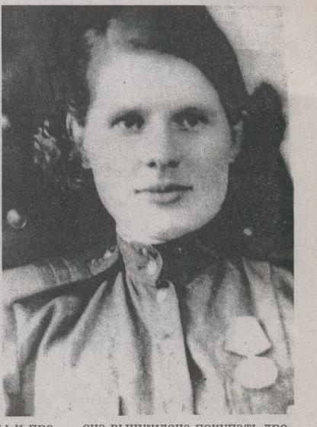
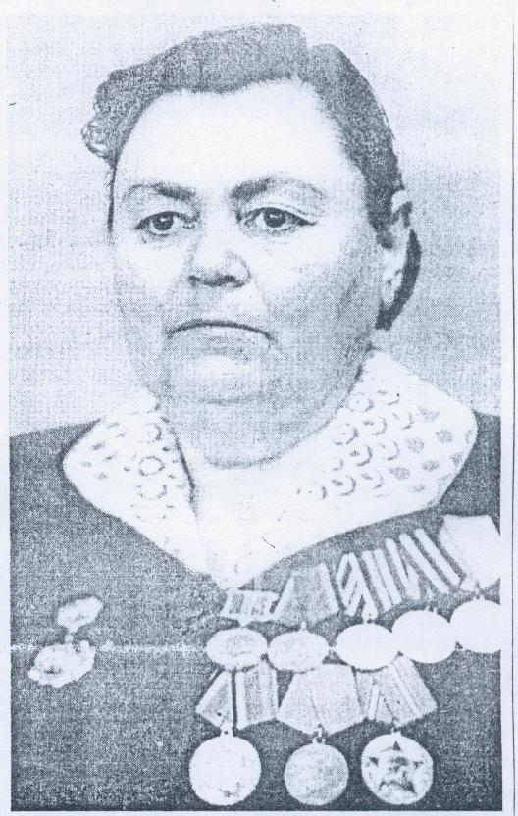
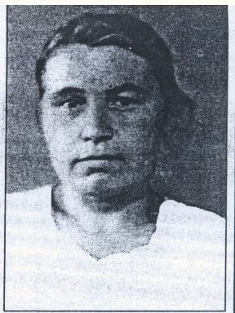
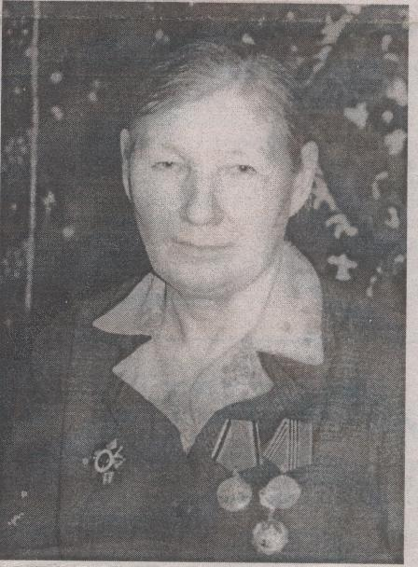
Лопатина В.П.
Спицина М.Н
Кочкина А.Т
Сысолятина Е.Ф.
Третьякова Т.Г.

Slide 25
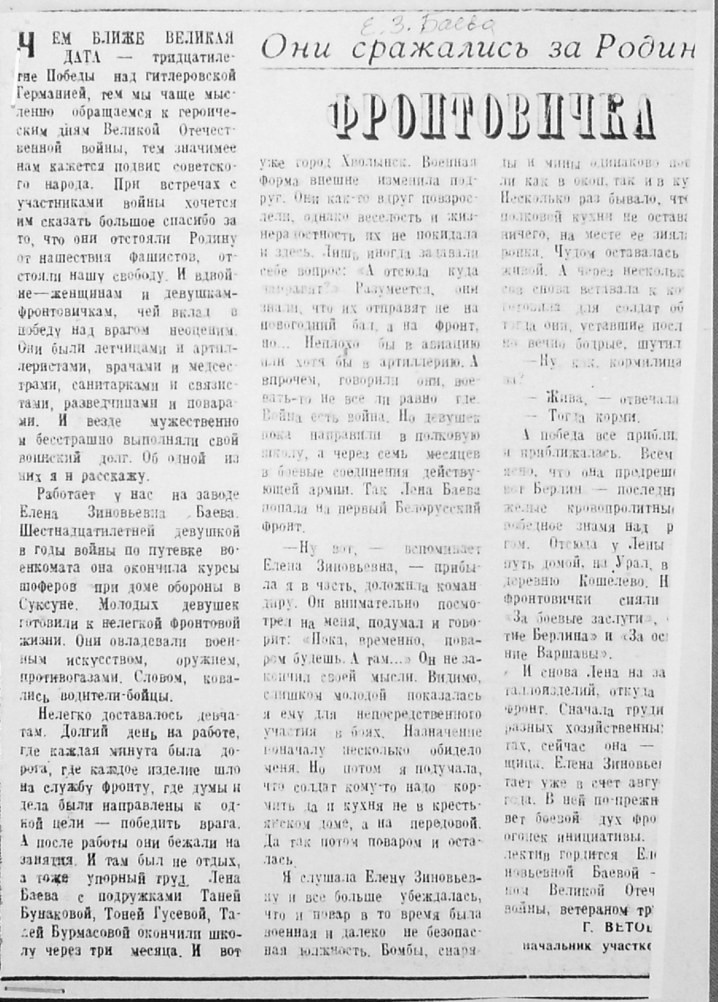

Slide 27
«ФРОНТОВЫЕ ПЯТНИЦЫ»
год - каждую пятницу в помещении дома
Каменского проходили встречи ветеранов Великой
Отечественной войны.
Эти встречи позволили ветеранам встретиться,
побеседовать, посетить музей, посмотреть кино и
видеофильмы, дать интервью.
По итогам встреч отснят огромный материал на
видеопленку для музея, записаны воспоминания на
аудиокассеты

Slide 28
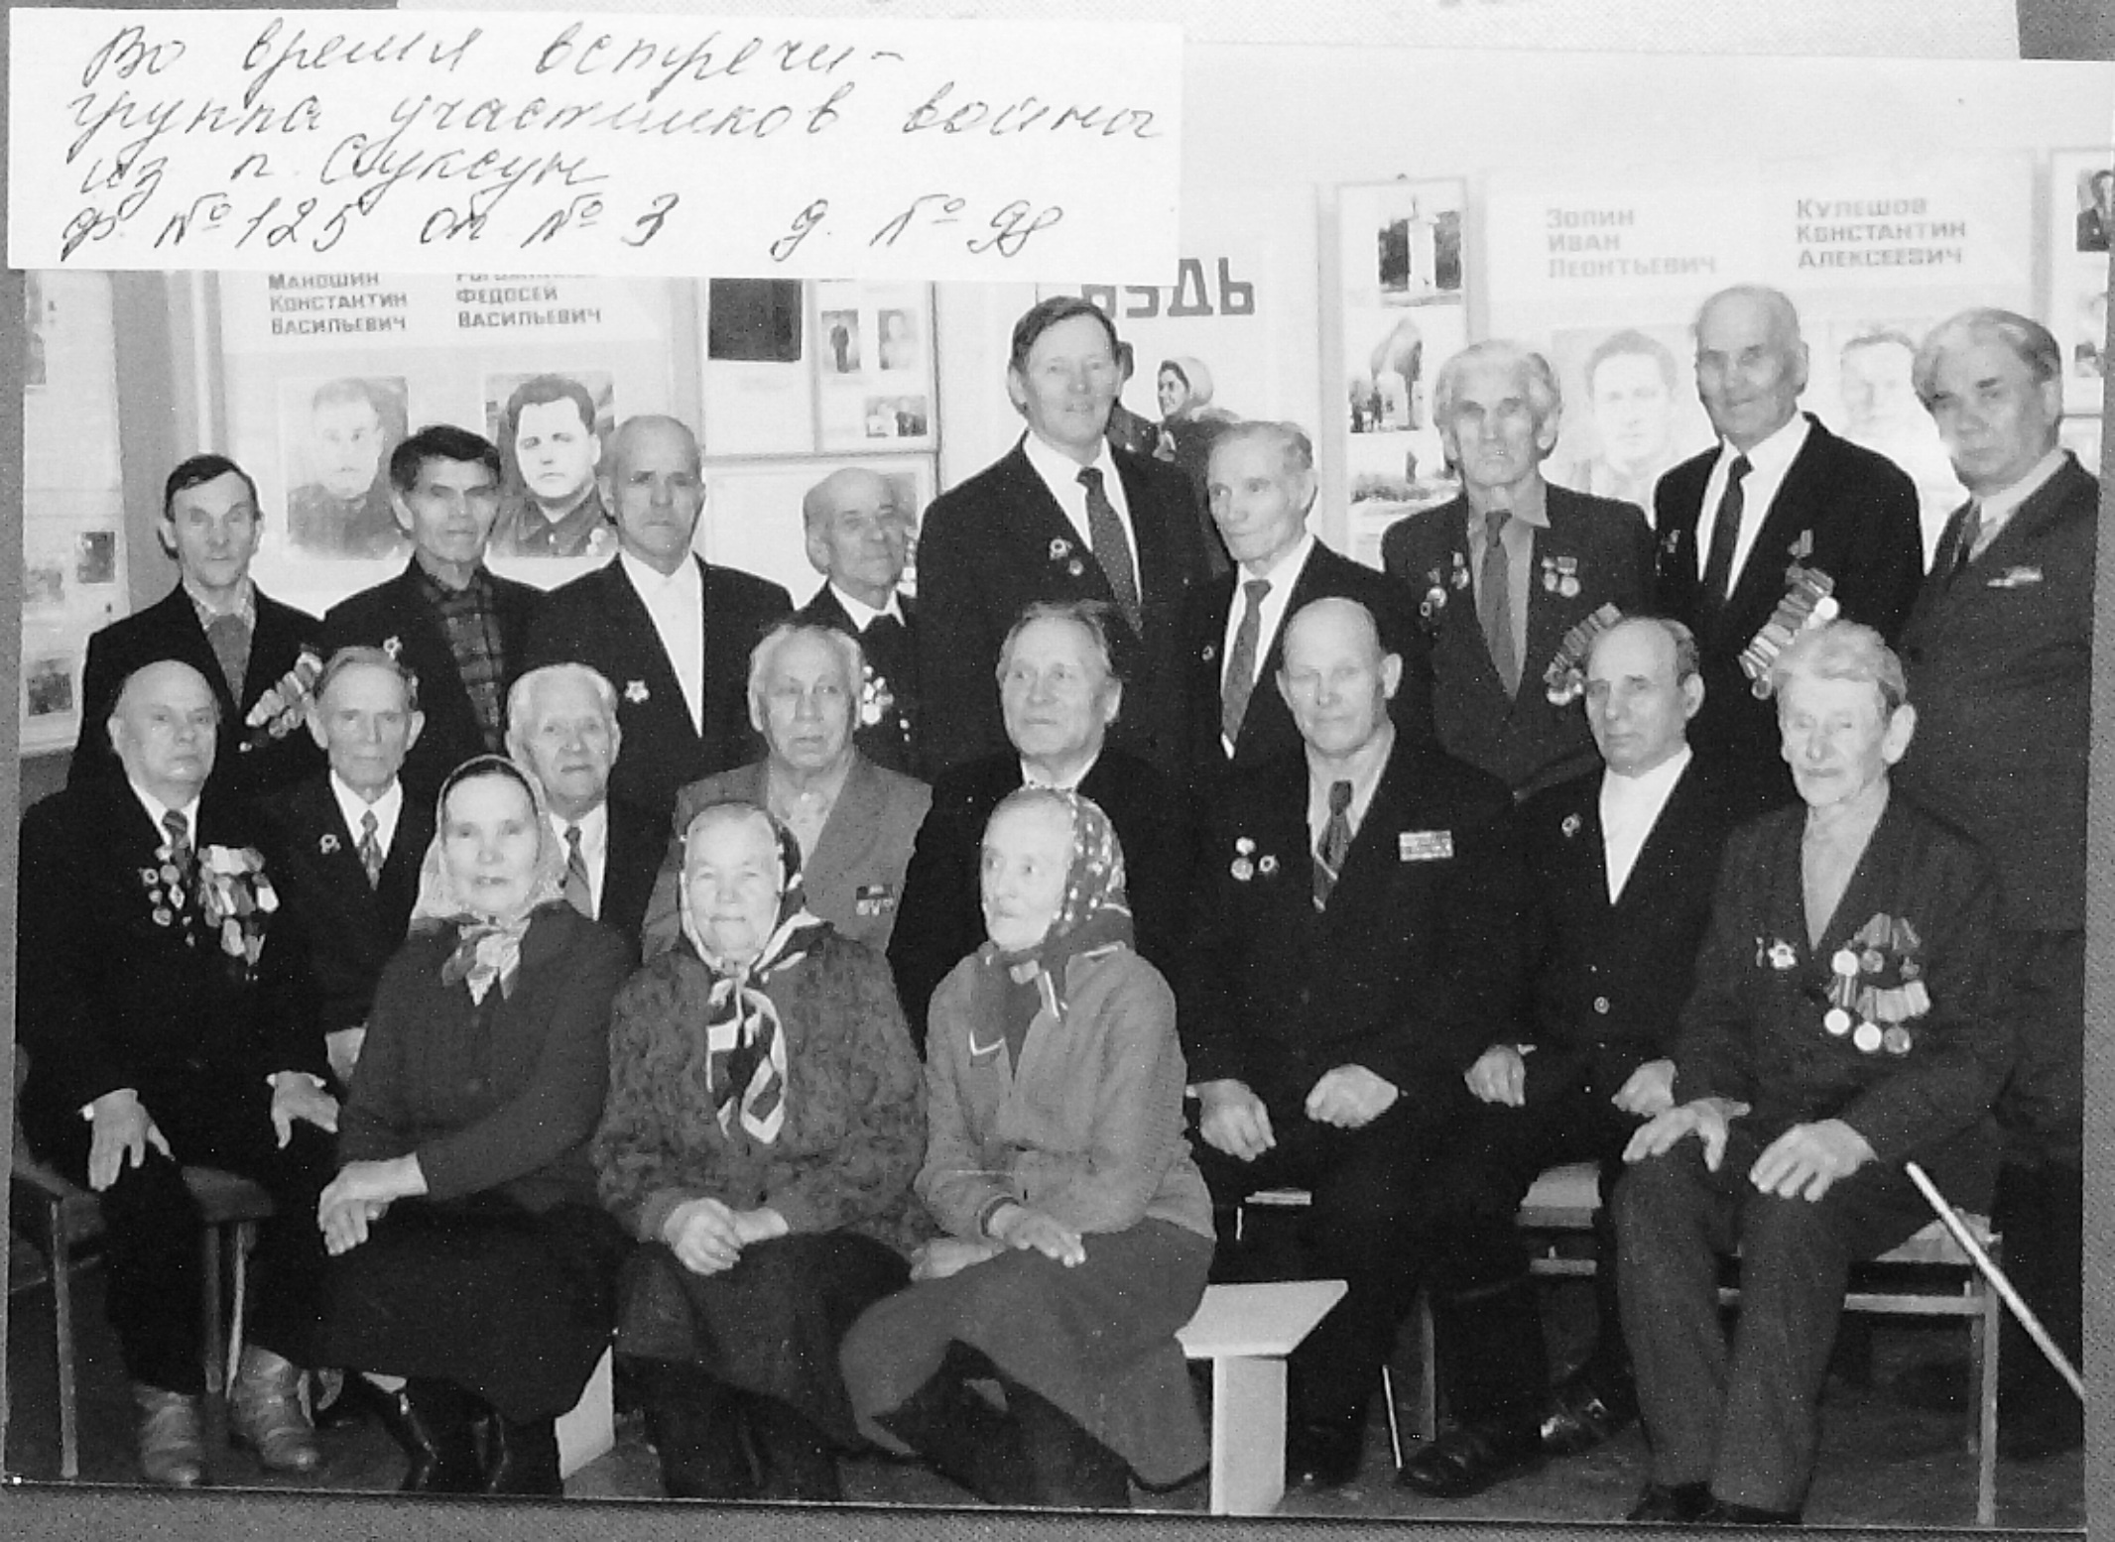

Slide 29
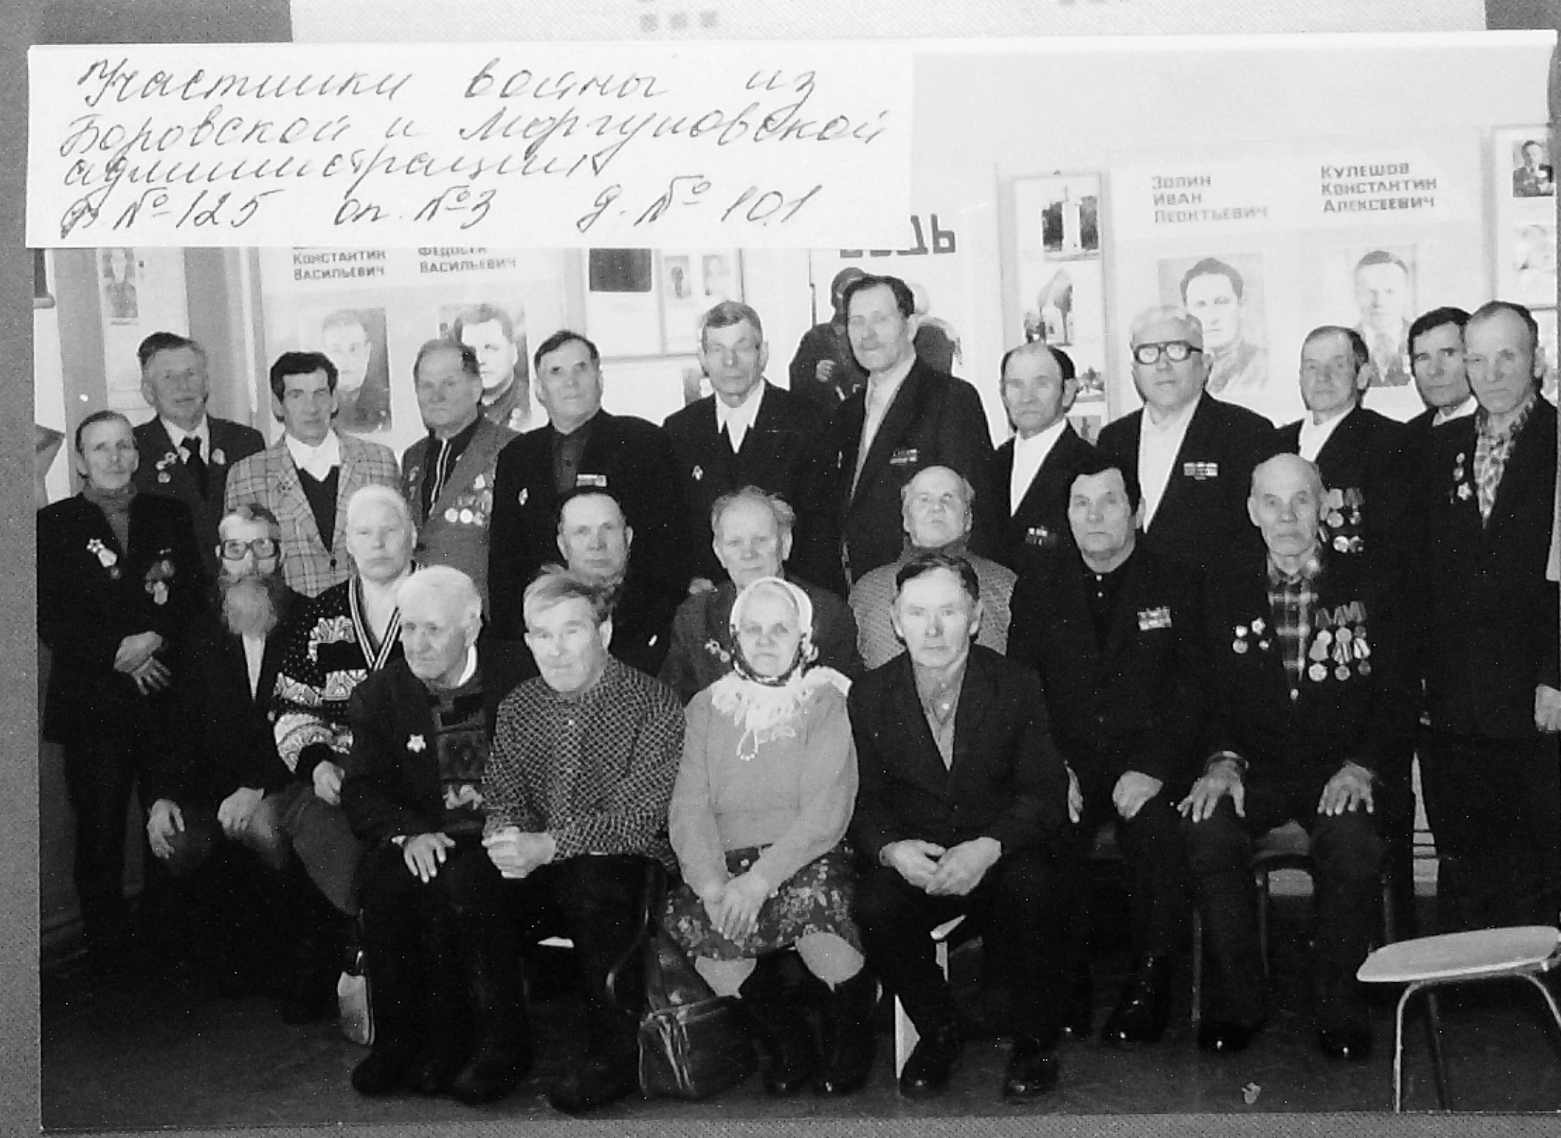

Slide 30
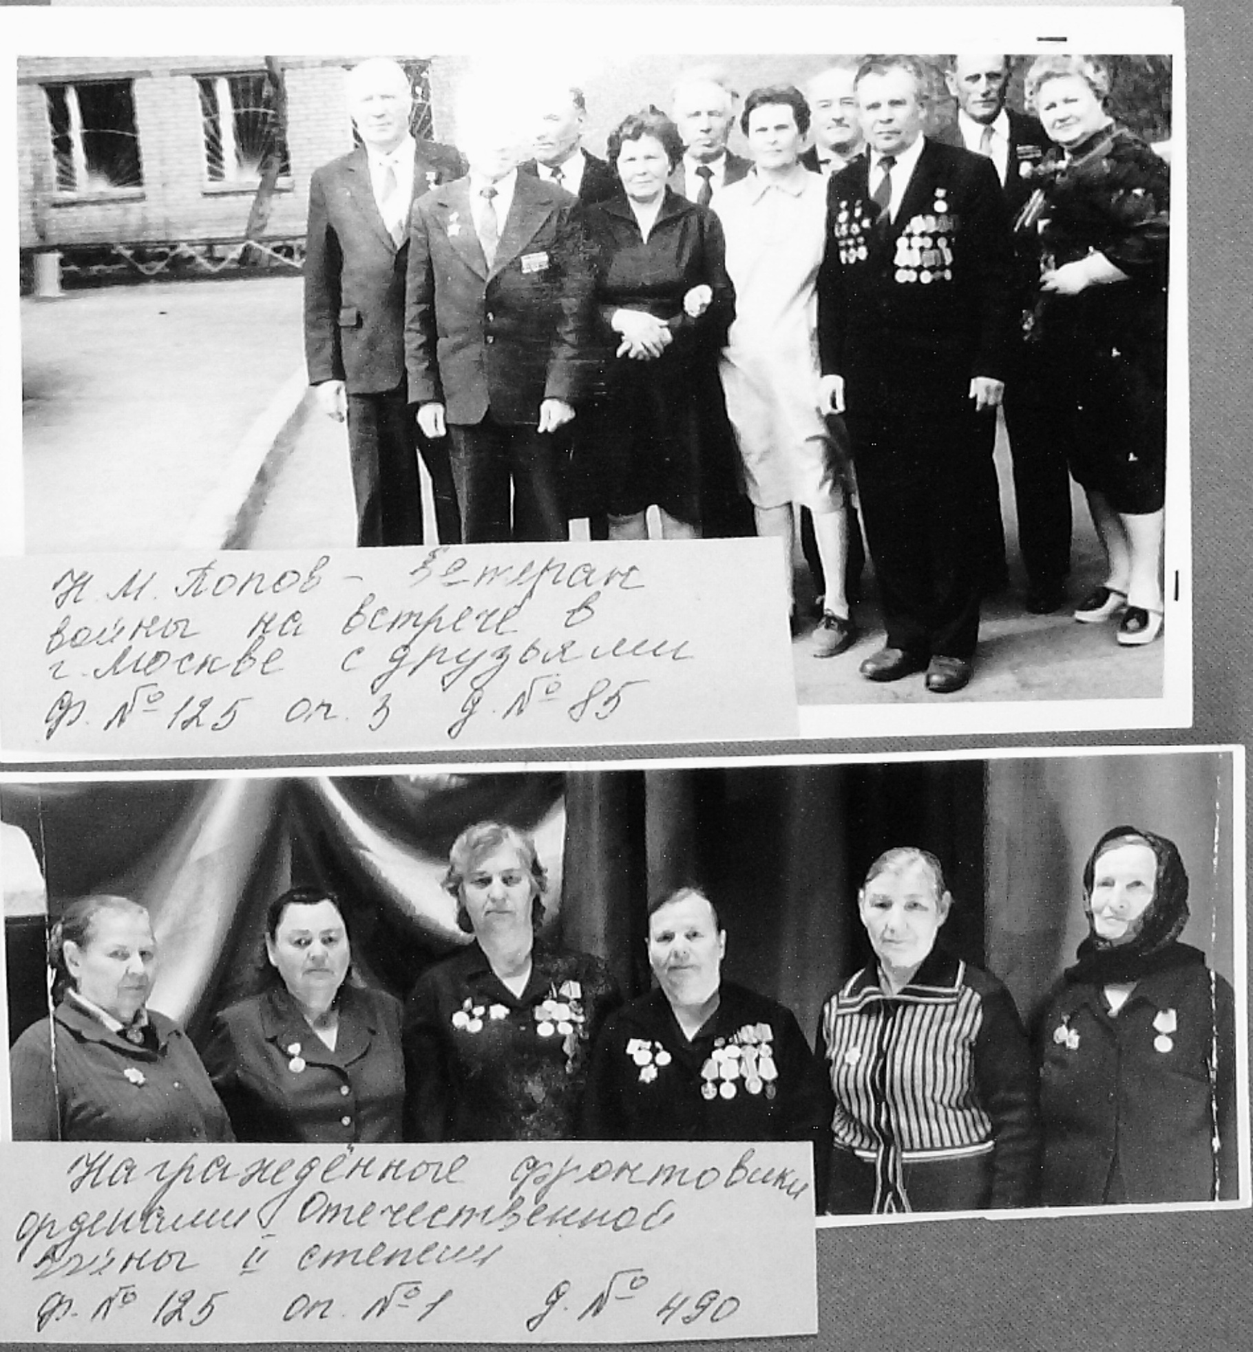

Slide 31
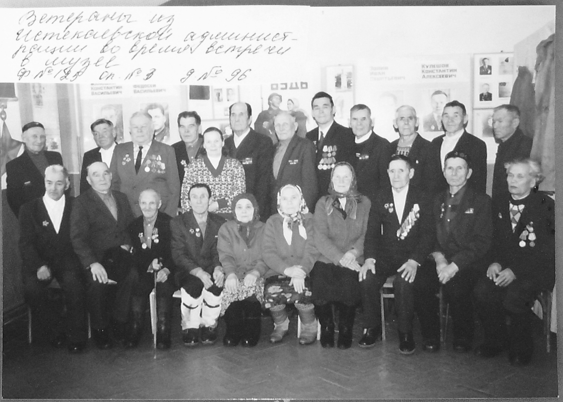

Slide 32
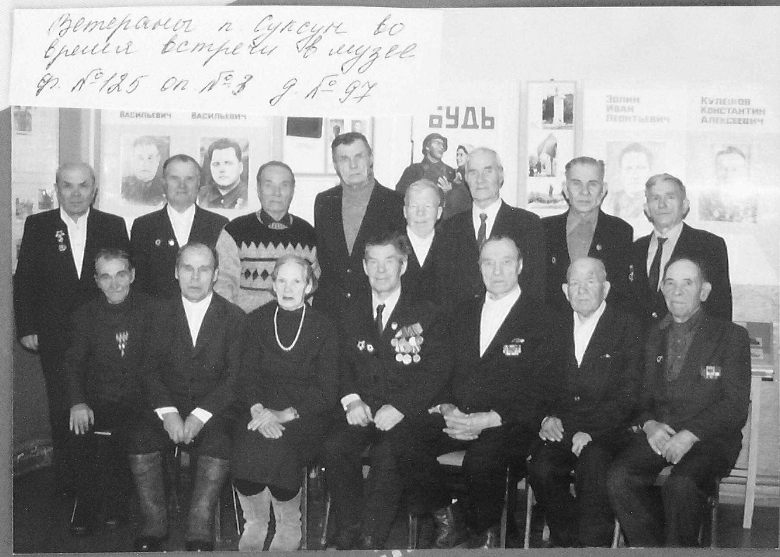

Slide 33
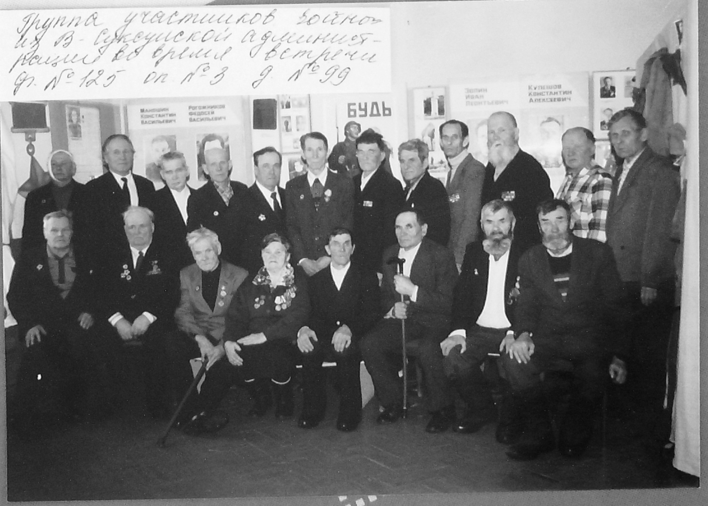

Slide 34
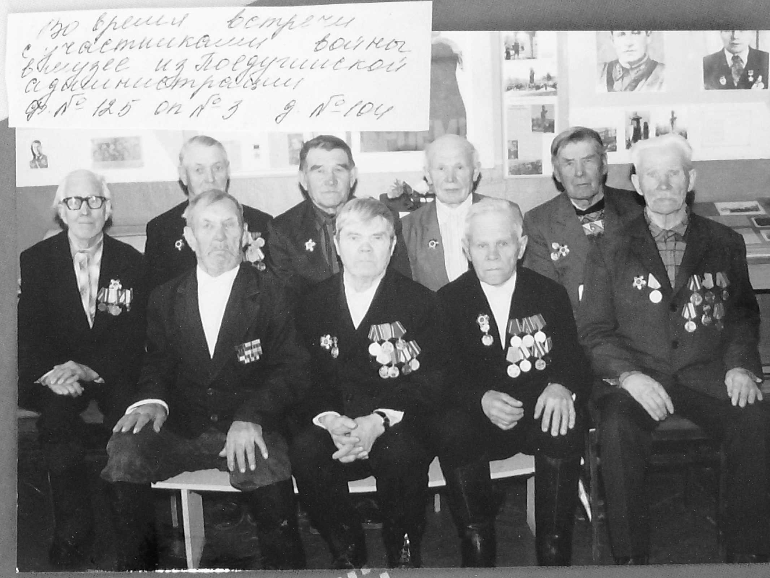

Slide 35
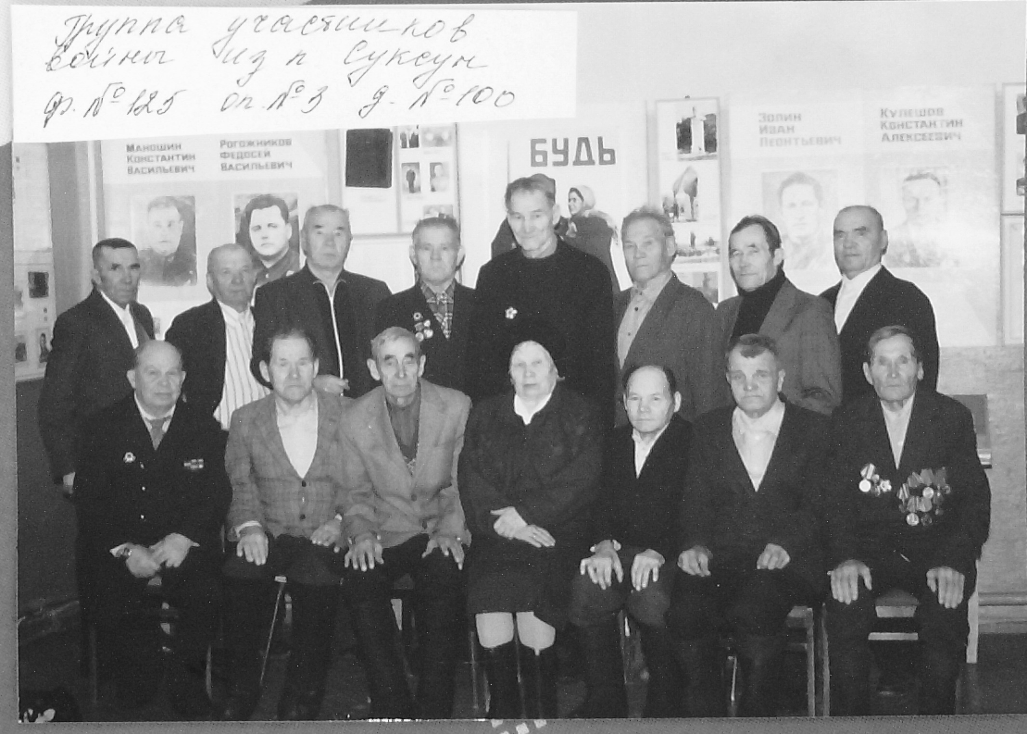

Slide 36
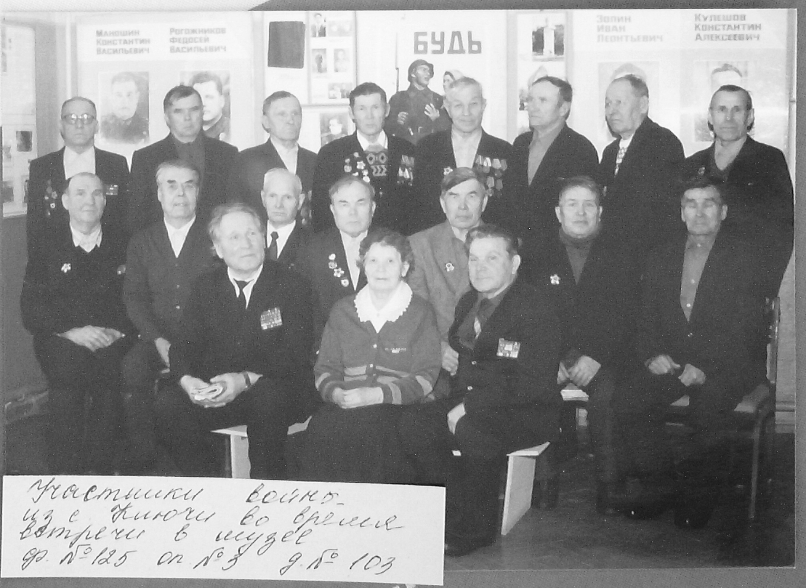

Slide 37
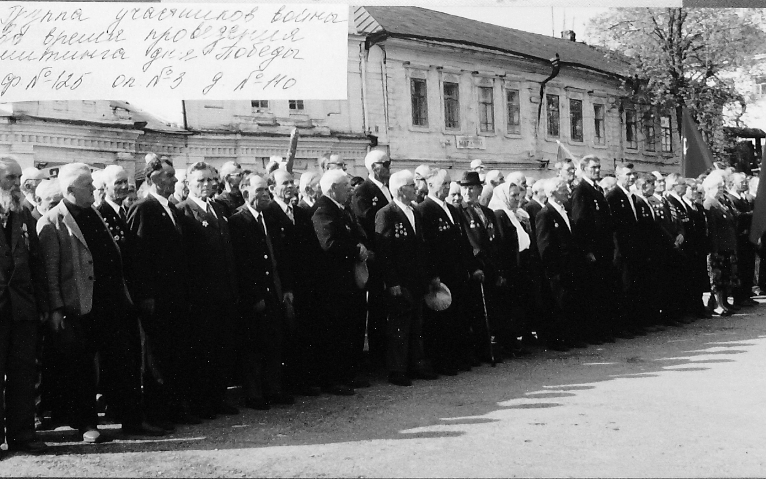

Slide 38
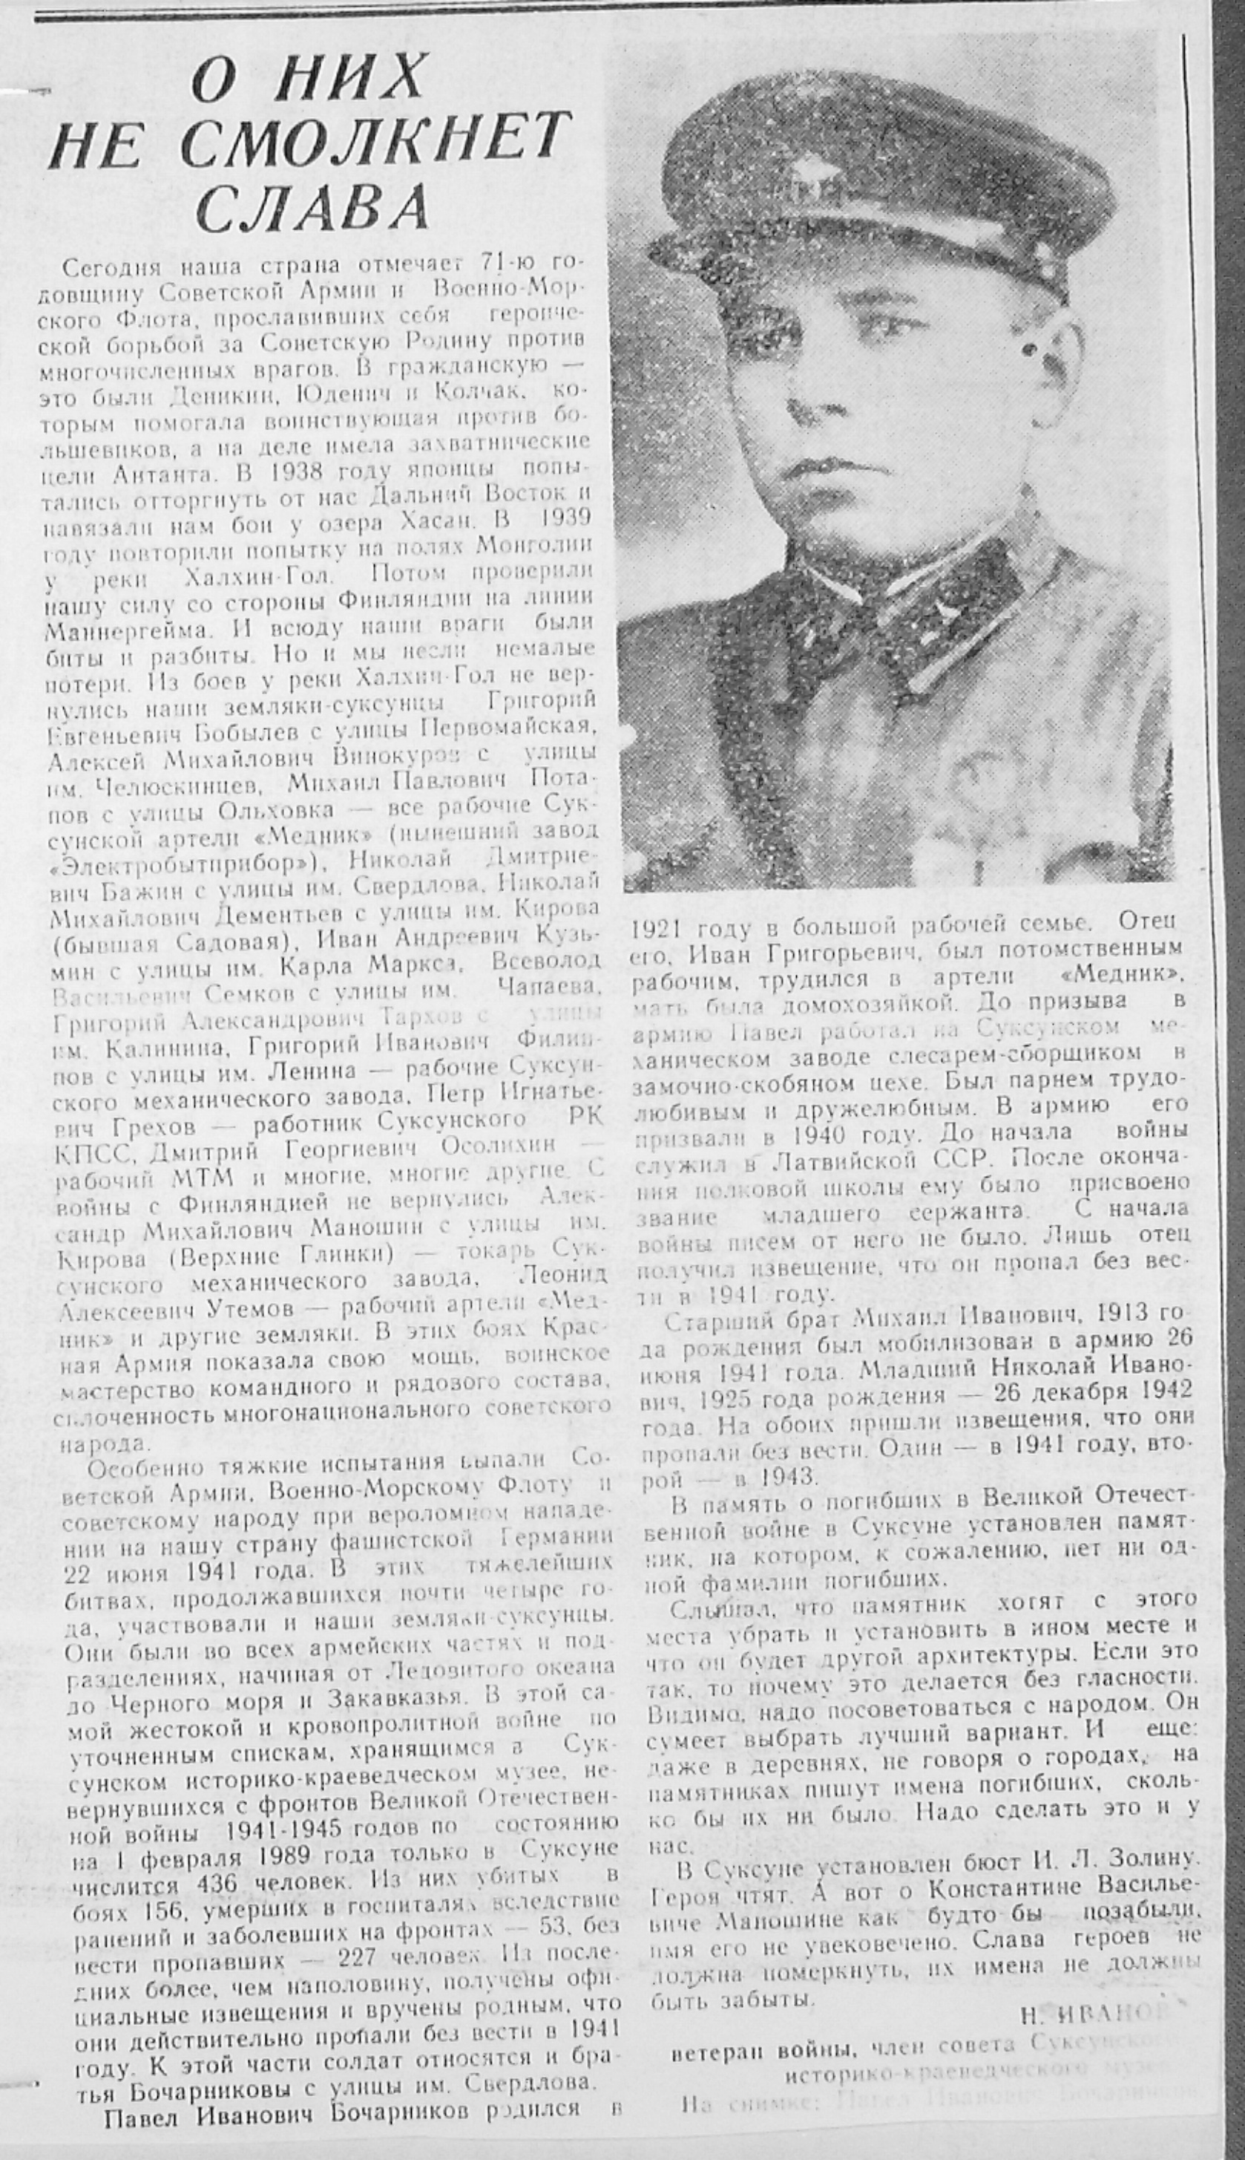

Slide 39
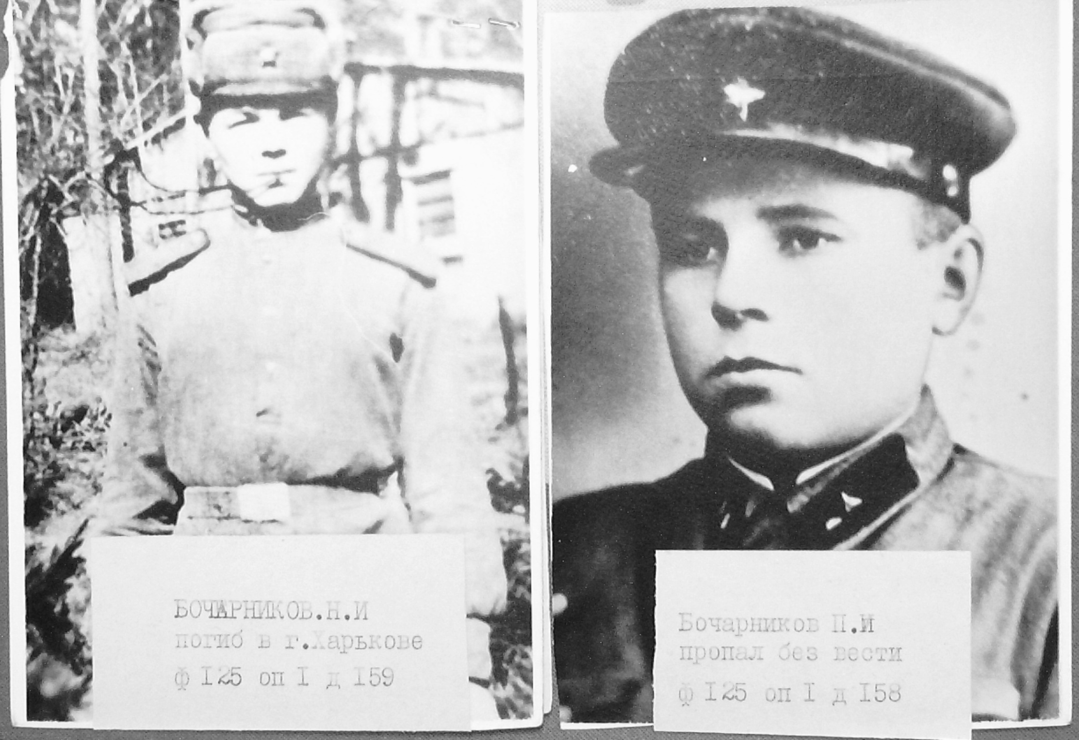

Slide 40
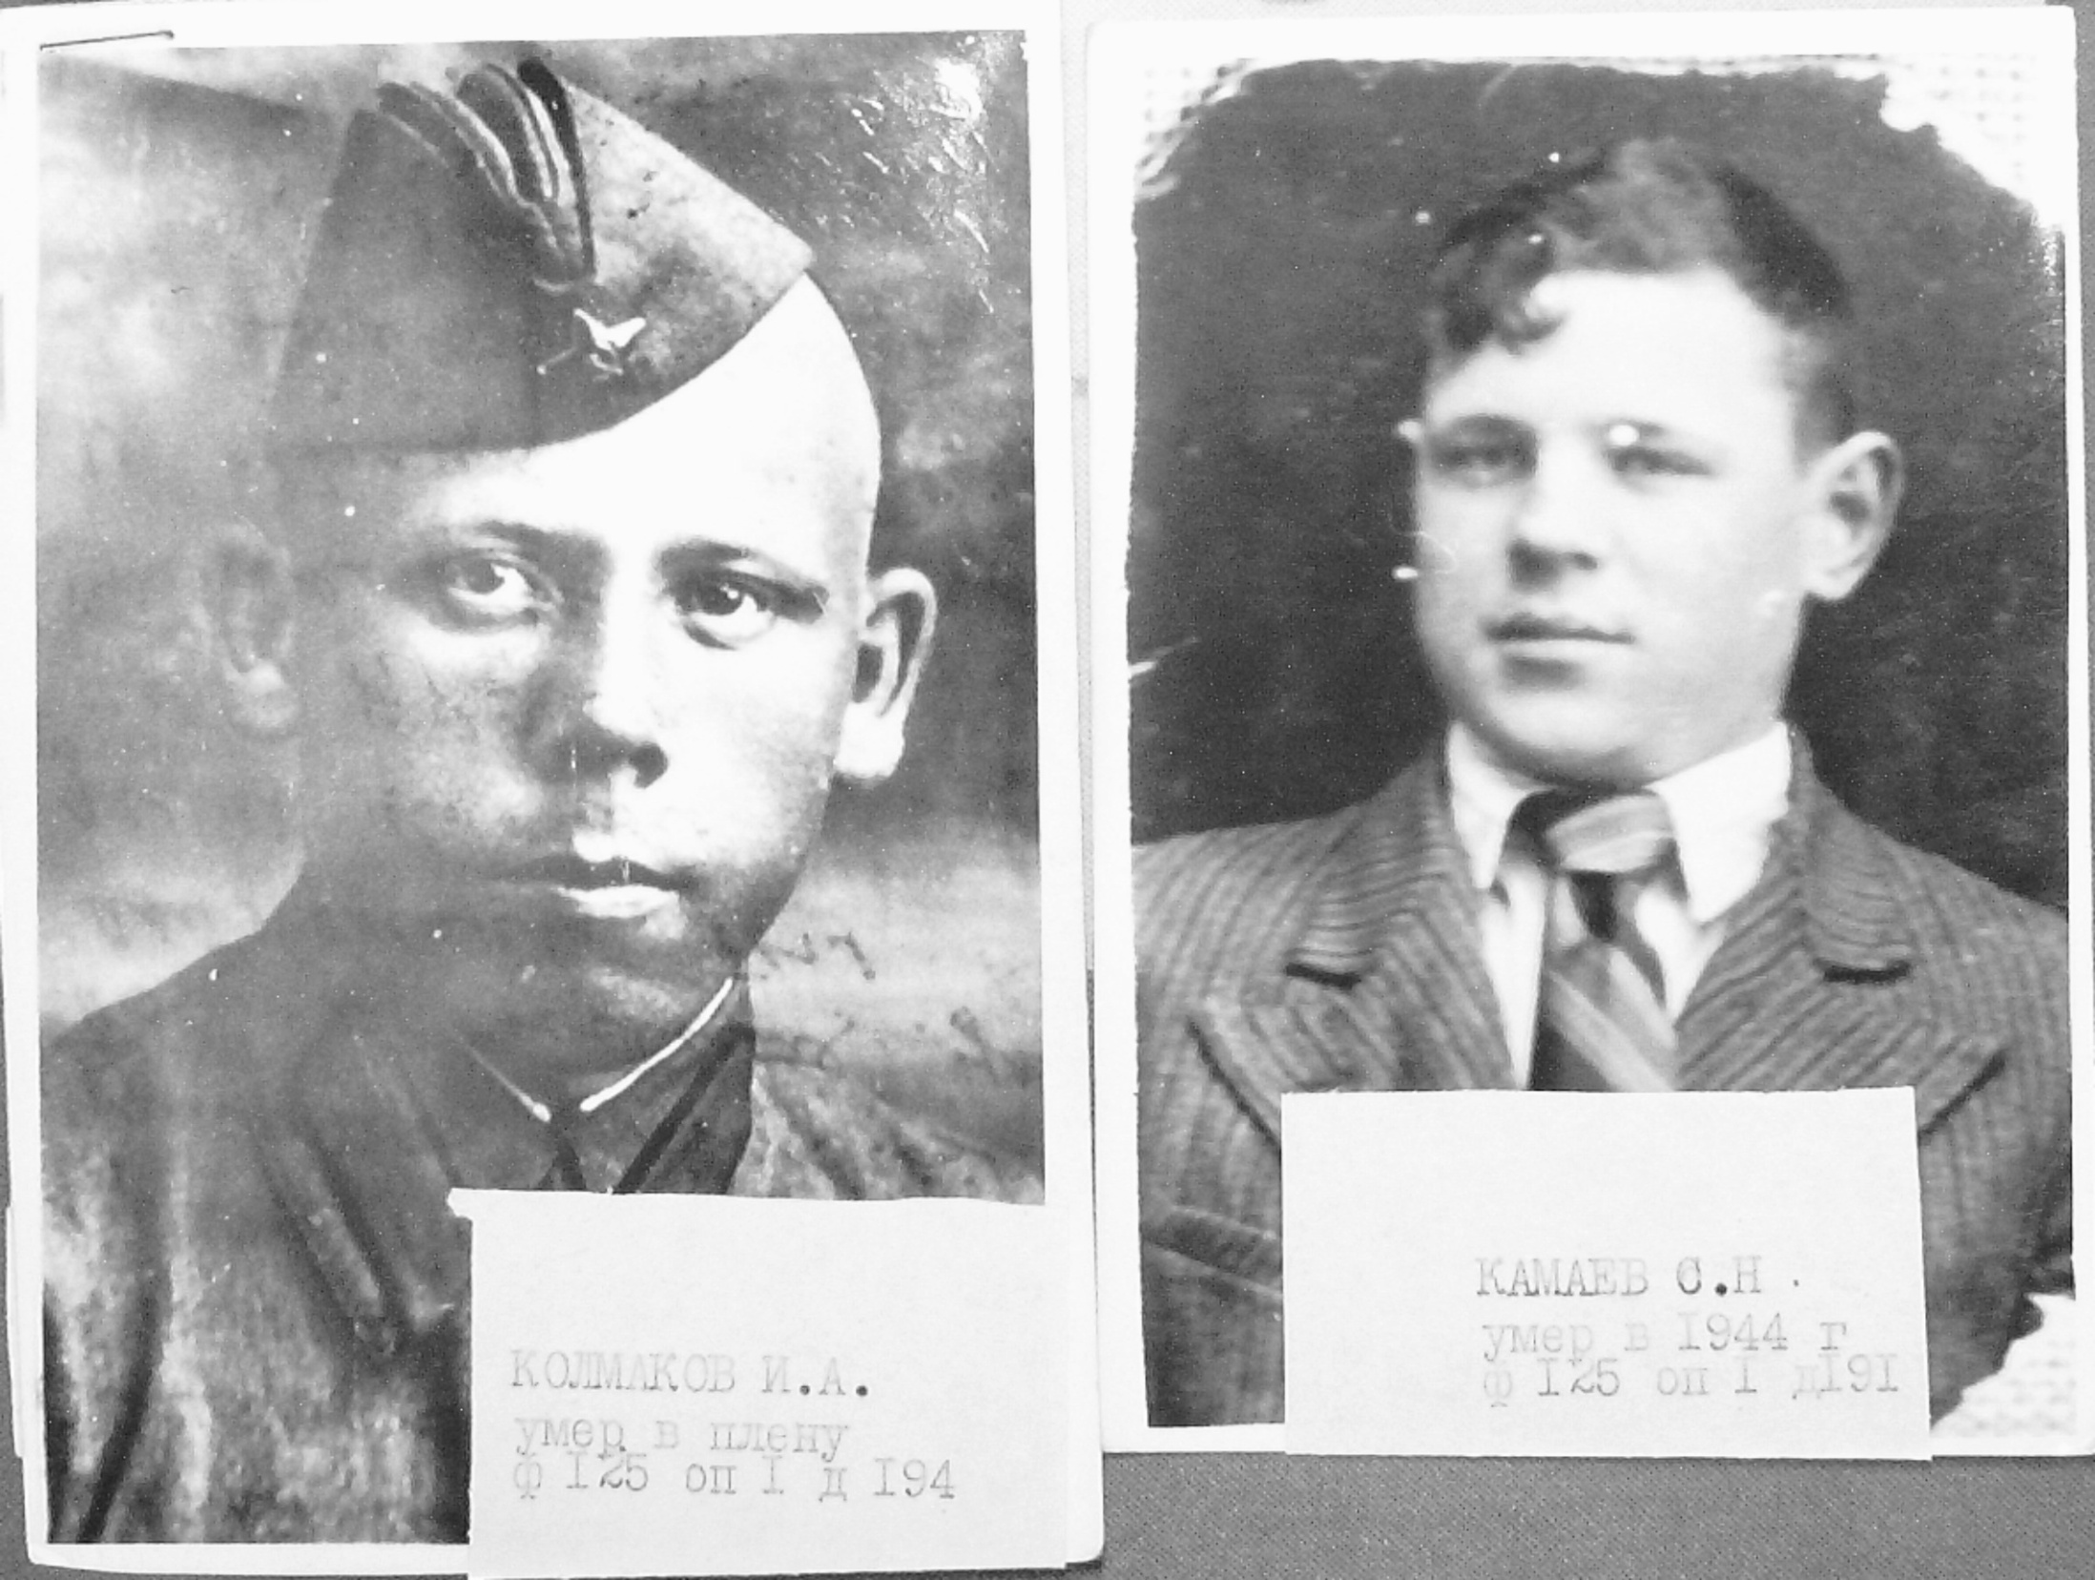

Slide 41
Треугольником сложен потемневший листок,
В нём и горькое лето, и сигналы тревог,
В нём печаль отступленья в тот отчаянный год.
Рвётся ветер осенний и команда: вперёд!
Даже смерть отступала, хоть на несколько дней,
Где солдатские письма шли дорогой своей.
И с поклоном последние письма, полные сил,
От погибших в сраженьях почтальон приносил.
Письма с фронта вобрали и судьбу, и любовь,
И бессонную правду фронтовых голосов

Slide 42
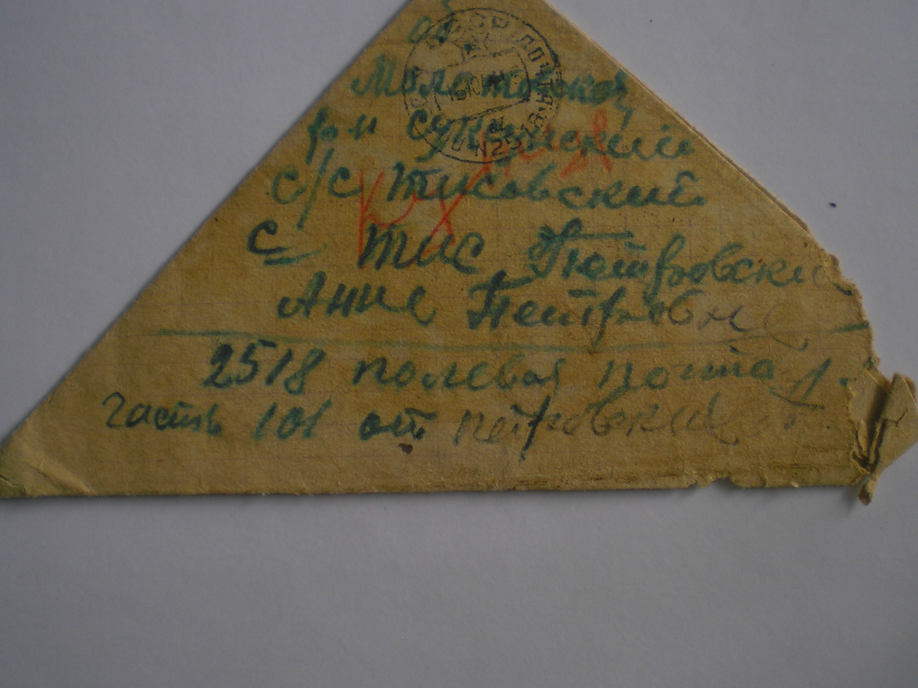

Slide 43
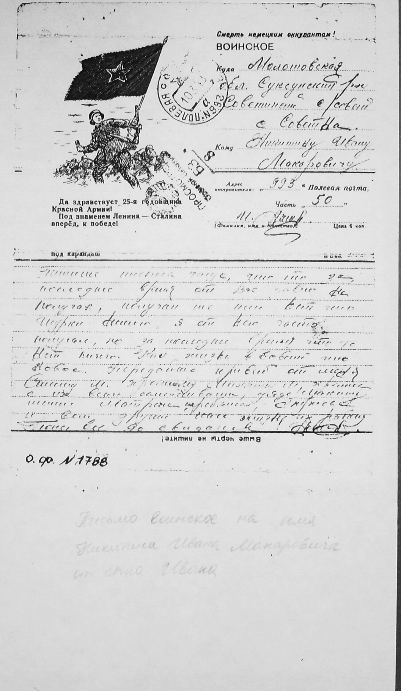

Slide 44
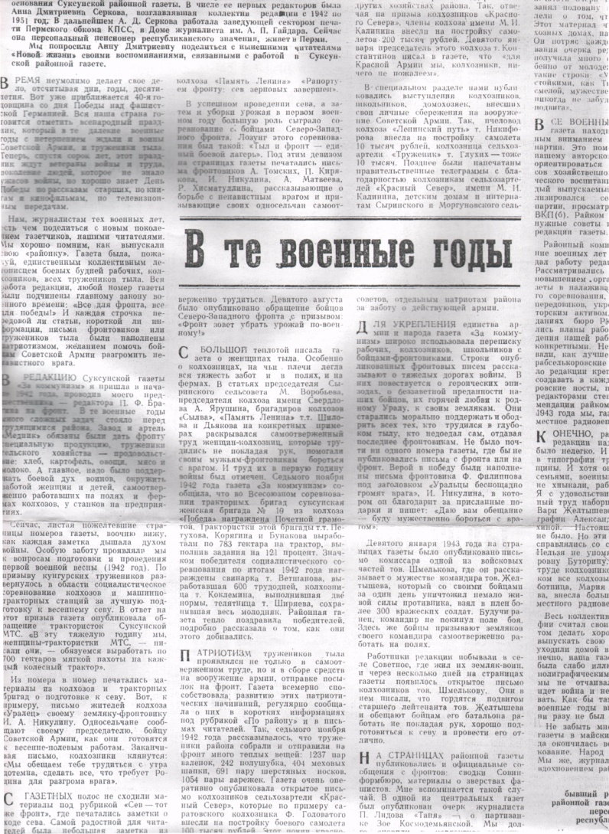
О тружениках тыла

Slide 45
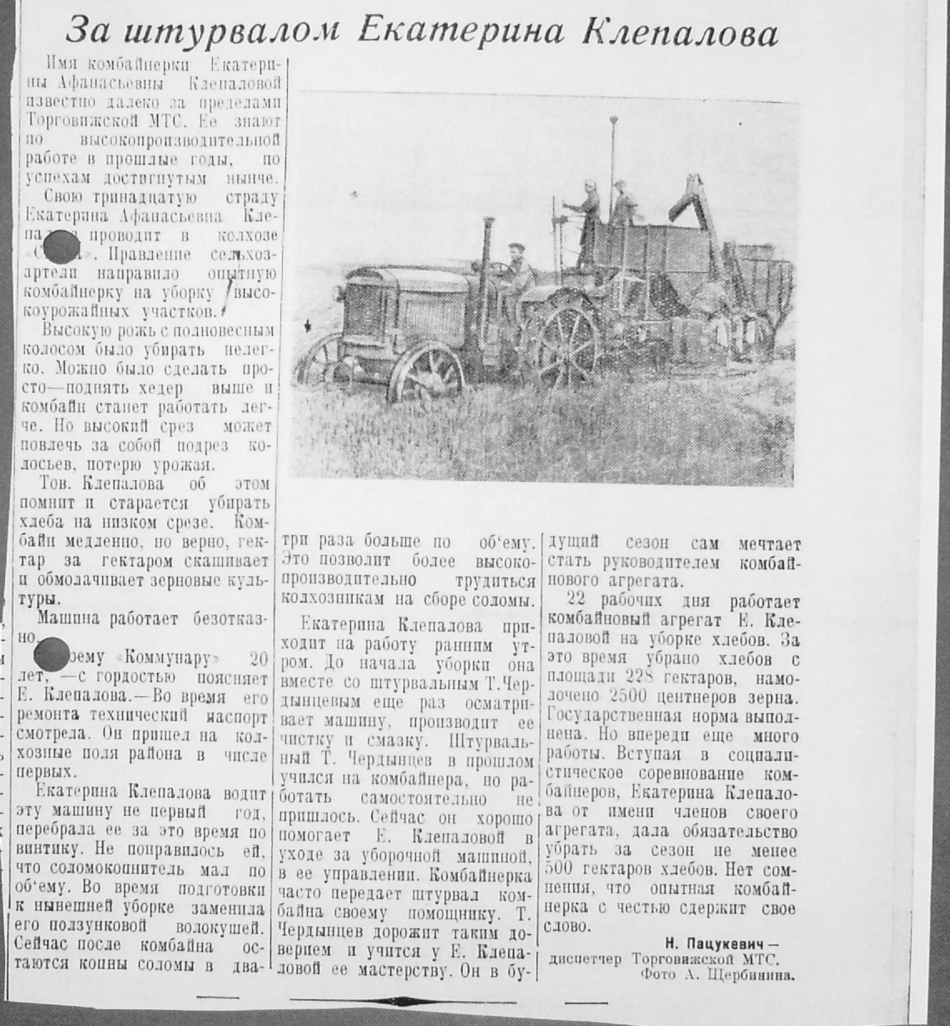

Slide 46
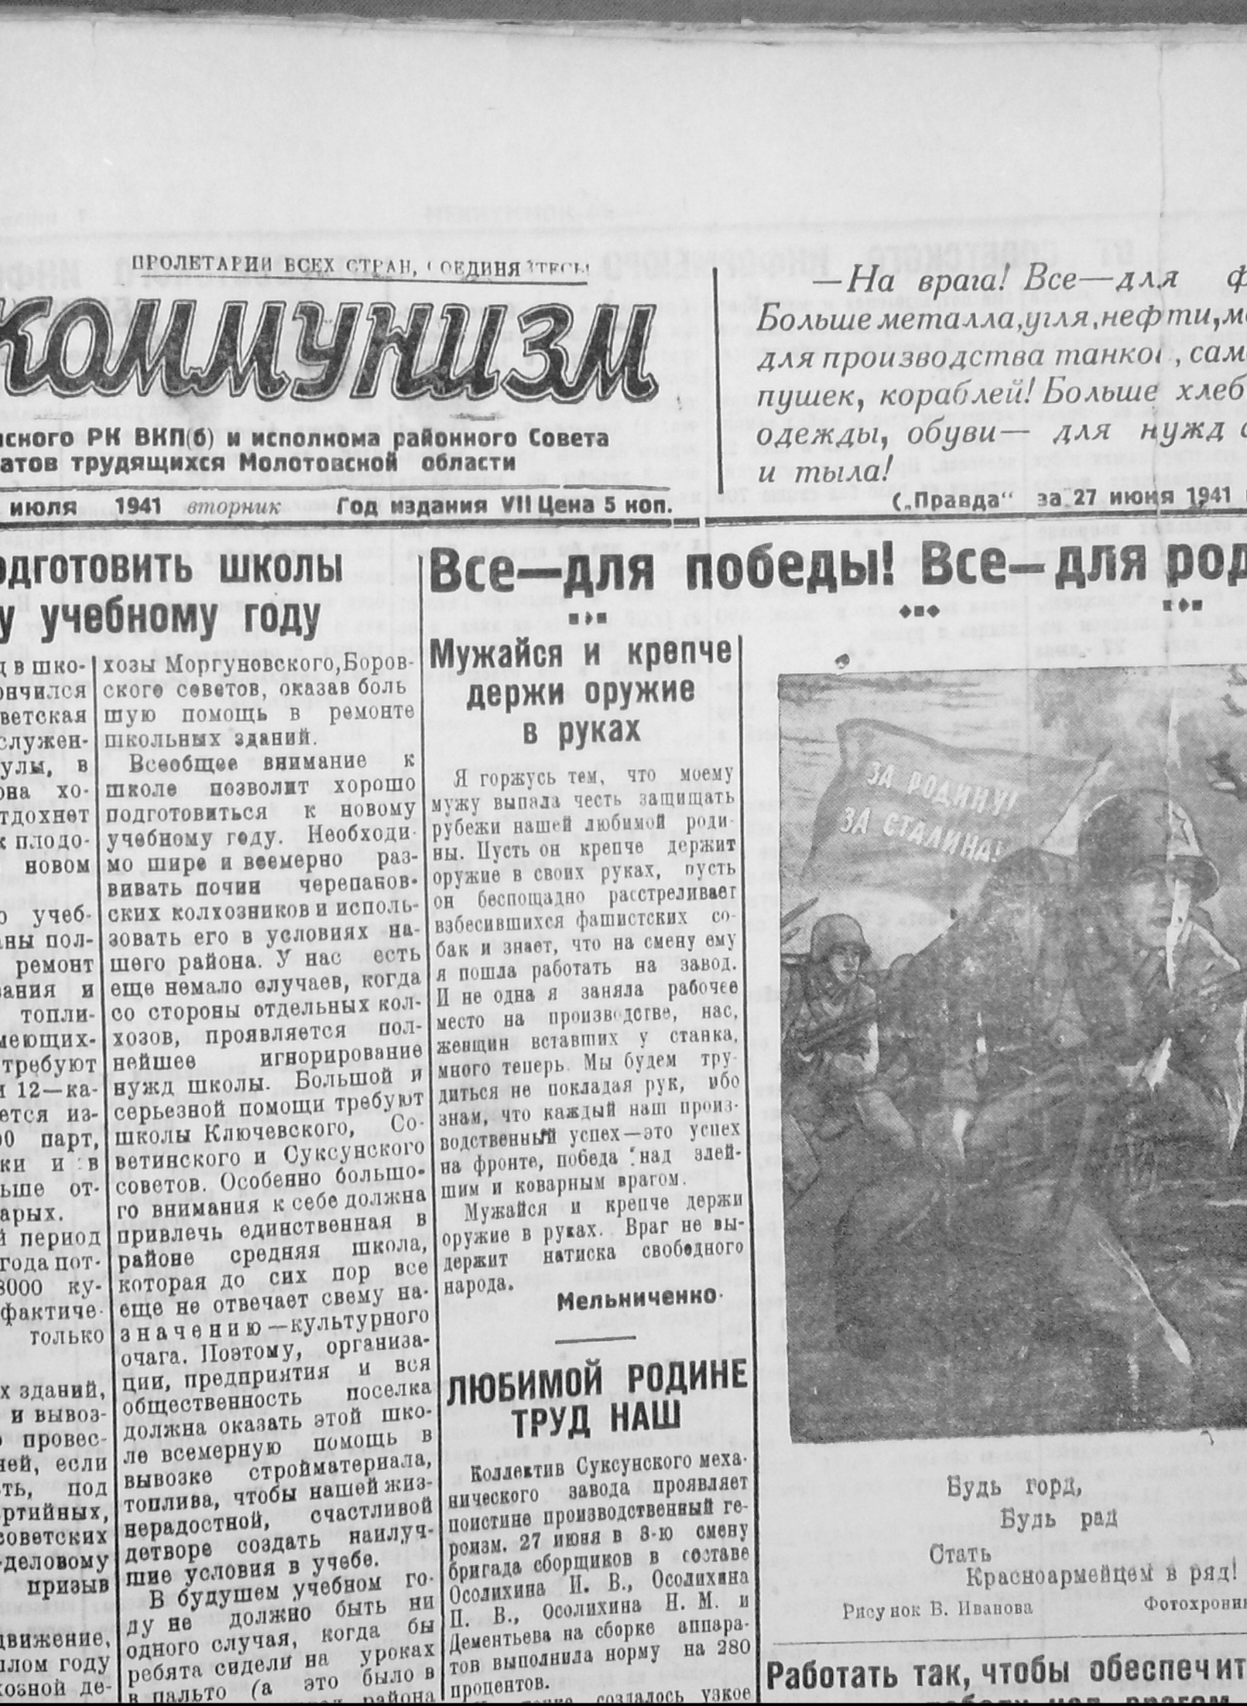

Slide 47
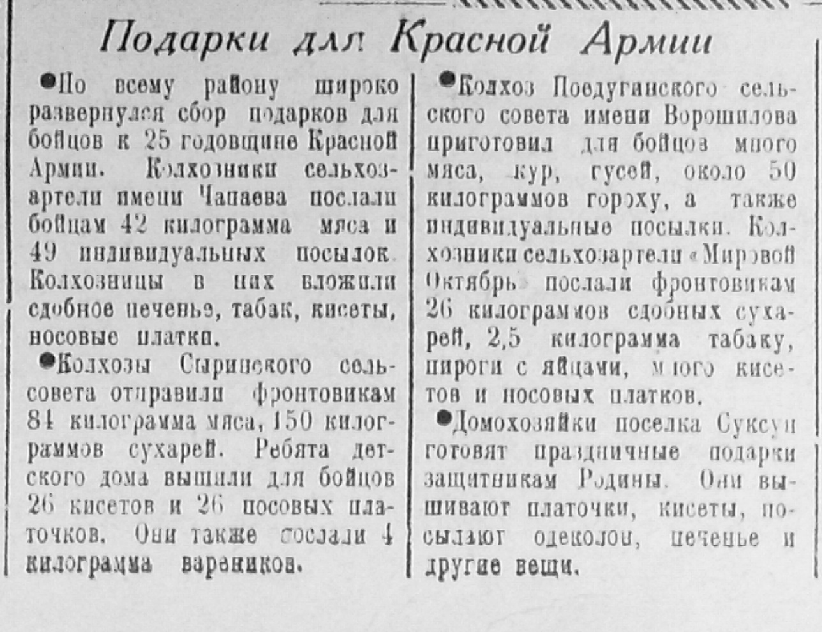

Slide 48
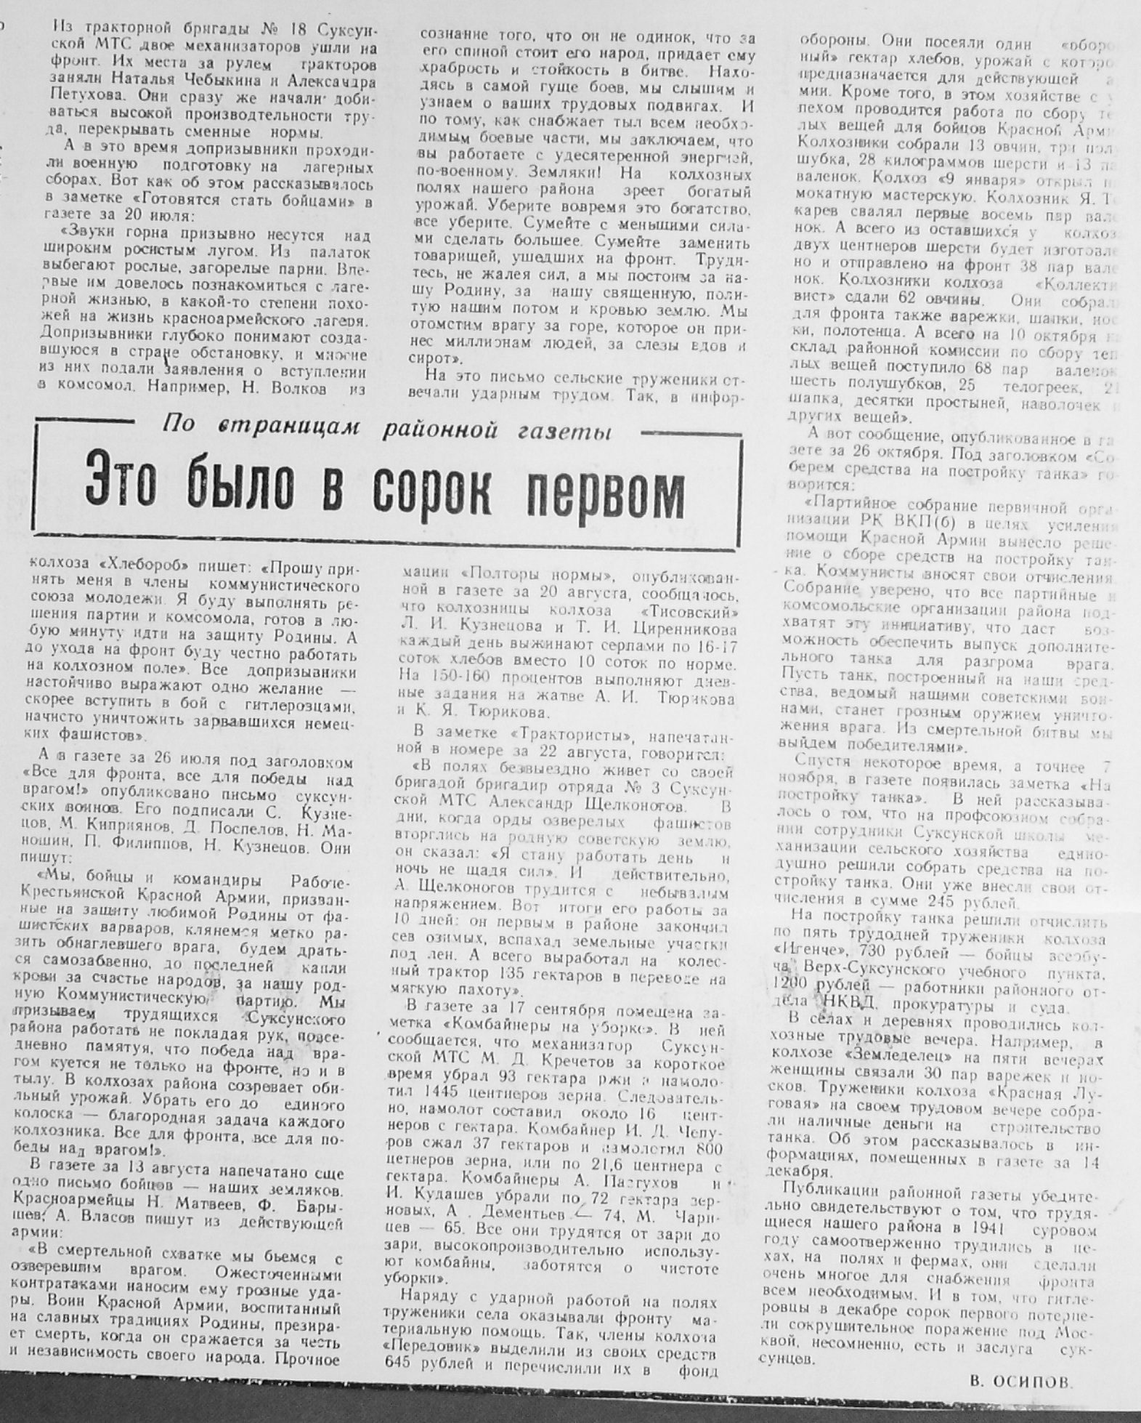

Slide 49
5 августа 2016 года в Суксуне был открыт памятный камень труженикам тыла, работавшим в годы войны на оптико-механическом заводе. Это событие было приурочено к 75-летию предприятия. В первых числах августа 1941 года более 400 семей прибыло в Суксун из Витебска. В Пермскую область была эвакуирована Витебская очковая фабрика. 6 августа ее работники были устроены на оптико-механический завод, который стал называться «Военный завод №17». С этого началась история нового для Суксуна производства, которое сегодня является брендом города и всего Пермского края. Военная продукция завода спасала жизни на фронте. В защитных очках Суксунского завода сражались за Родину летчики и танкисты, плавили сталь металлурги, вели сварочные работы во всех отраслях народного хозяйства. Памятный камень труженикам тыла, рабочим Витебской фабрики, умерших в годы войны, был создан по инициативе родственников и общественности при поддержке оптико-механического завода и администрации Суксунского района. На его открытии присутствовали ветераны завода, их дети, глава администрации района и депутаты краевого Законодательного собрания. Право открыть памятник было предоставлено инициатору его создания Борису Абрамовичу Кортину и работнику Витебской фабрики, в годы войны стоявшему у станка, Соломону Максовичу Аршу.«Я преисполнен не просто душевного трепета, но и прежде всего благодарности тем землякам, которые не забыли потери, которые мы понесли на трудовом фронте, — сказал Борис Кортин. — Этот камень останется не просто знаком памяти, но и призван пробудить патриотическое начало у следующих поколений. Здесь лежат и русские, и украинцы, и белорусы, и евреи. Я считаю, что суксунская земля не просто нас приняла, но и объединила. Объединила не только для победы, но и для формирования нас как людей».

Slide 50
22 июня 1941 года для основной части людей начиналось как обычный день. Они даже не знали, что в скором времени уже не будет этого счастья, а у детей, которые родились или будут рождены с 1928 по 1945 годы, украдут детство. Страдали на войне дети не меньше, чем взрослые. Великая Отечественная война навсегда изменила их жизнь

Slide 51
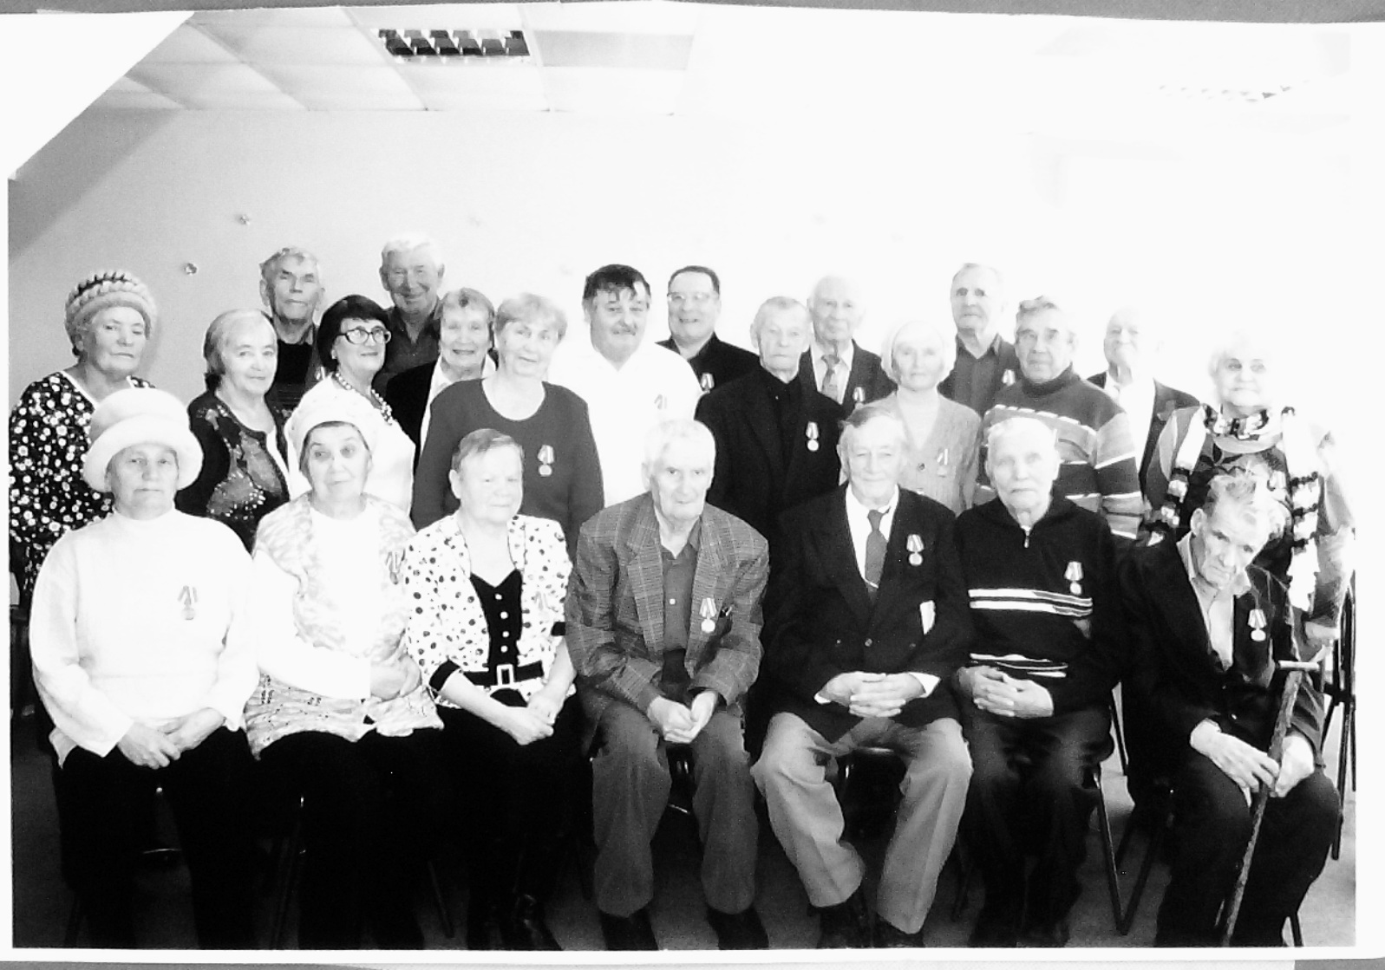

Slide 52
Однако вряд ли можно забыть то, что пережито, вряд ли можно забыть украденное войной детство тех 9-12 летних мальчишек и девчонок, которые наравне с взрослыми сеяли и убирали хлеба, выращивали картошку и овощи, кормили скот и выполняли всю нелегкую работу тружеников полей и ферм.
С весны и до самой осени основной рабочей силой на полях были женщины и дети от восьми до тринадцати лет. А те кому 15-16 лет, считались настоящими работниками. А боронили, сидя верхом на лошади, даже 9-11 летние детишки. Они работали с раннего утра до позднего вечера. И так без выходных дней, из года в год, пока не кончилась война. А питание? Об этом и говорить не стоит. На выработанные за декаду трудодни выдавали по 200 граммов муки.
Несмотря на полуголодное состояние, никто, даже дети не тащили с поля ни колоска, ни травинки.

